Slide 1
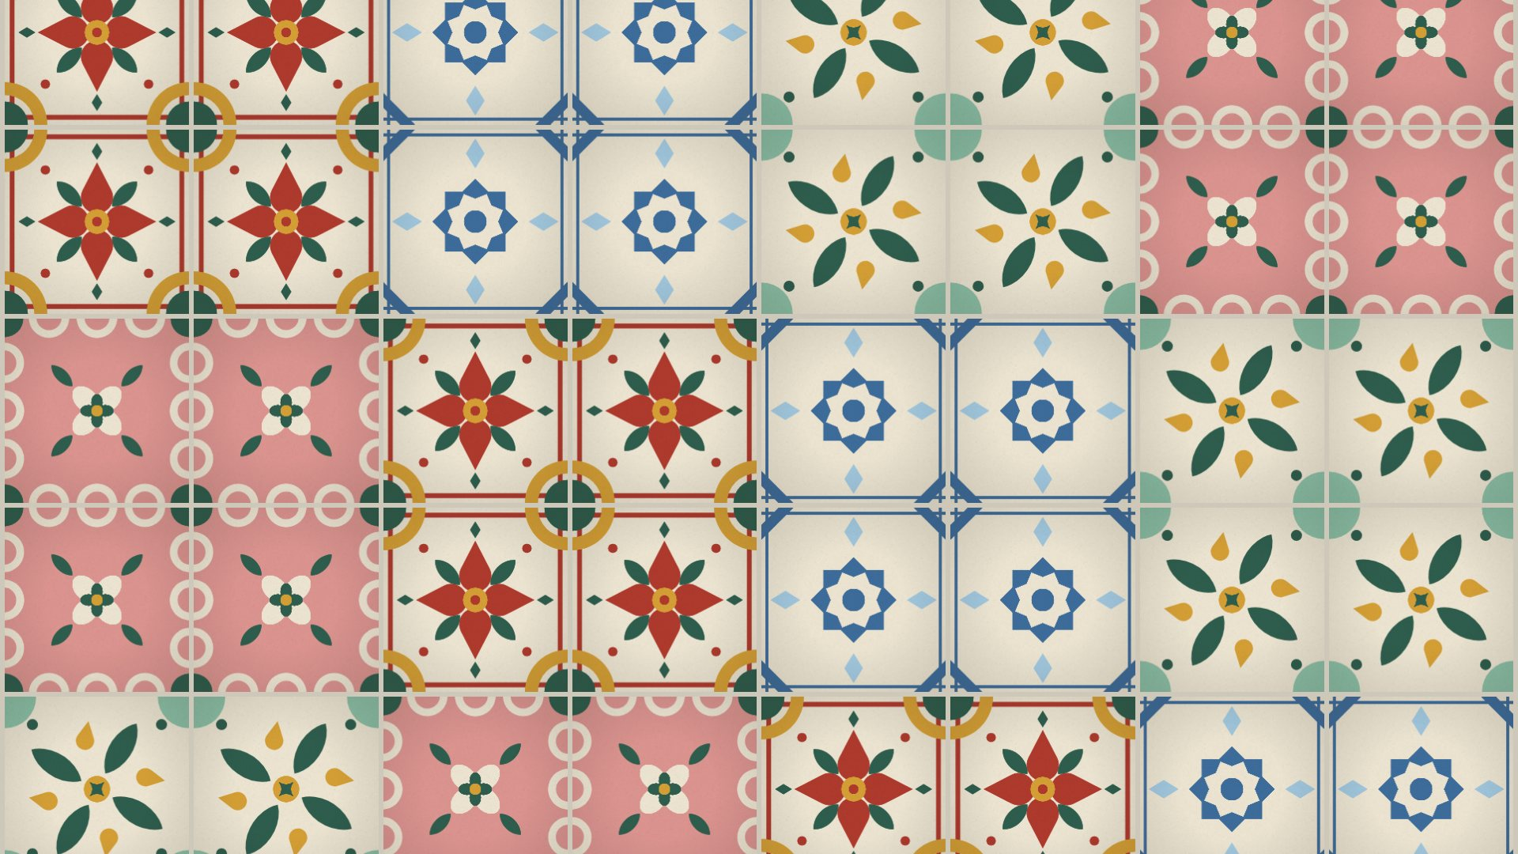
中二級 資訊及通訊科技科｜設計與計算思維
為用家設計
一塊花階磚
花階磚設計工作室｜課次 5–6（兩個雙連堂）
同理 → 定義 → 構思 → 原型 → 測試
網址 ken9991033.github.io/-/
Notes:
【課次 5・引入（0–8 分鐘）｜本頁約 1 分鐘】展示一件 3D 打印的花階磚樣本，讓學生傳閱。
今天開始兩個雙連堂：每位同學會為一位「用家」設計一塊花階磚，最後匯出 3D 模型，由老師用學校的 3D 打印機打印。
網址已放在 Google Classroom；學生用 Chrome 或 Edge 開啟，不需登入。

Slide 2


單元路線圖
兩節課、八個步驟
1
認識用家
2
定義問題
3
花階磚偵探
4
演算法工作坊
課次 5
同理｜收集資料
定義｜抽象化
拆解｜模式識別
迴圈｜條件｜除錯
5
設計花階磚
6
3D 原型
7
測試與改良
8
作品卡
課次 6
構思｜演算法
原型｜數據表示
測試｜迭代
分享｜反思
成品 一塊為用家而設的花階磚（v1 → v2）、作品卡，以及可以 3D 打印的 STL 檔案。
Notes:
【路線圖｜約 30 秒】課次 5 著重「了解問題」：同理、定義、拆解、演算法。課次 6 著重「解決問題」：設計、原型、測試、改良。
平台頂部的 8 塊小磚就是這 8 個步驟，完成一步，小磚就會變成花磚。

Slide 3


課次 5｜設計與計算思維（一）
今天的學習目標
知識
技能
價值觀
認識設計思維的五個階段、計算思維的四個概念；理解「重複」（迴圈）如何做出對稱圖案。
從用家訪問中找出需要，定義具體問題；把大問題拆解成小部分；用積木寫出重複、旋轉、鏡像的演算法。
同理心、尊重他人：用心聆聽不同用家的需要，從別人的角度構思方案。
課堂流程（雙連堂 70 分鐘）
理論
引入
步驟 1
認識用家
步驟 2
定義問題
步驟 3
花階磚偵探
步驟 4
演算法工作坊
出口卡
總結＋存檔
0'
8'
22'
30'
45'
62'
70'
Notes:
【課次 5・0–8 分鐘・引入（第 1–8 頁）】
對應教學進度表課次 5：觀察使用者需要，定義具體問題；把問題拆解成可處理的小部分。價值教育：同理心、尊重他人。
下方時間軸與平台「教師工具 → 課堂流程」相同，可以開啟計時器配合使用。

Slide 4
引入
你見過這些地磚嗎？
1
你在哪裏見過這種地磚？
2
這些圖案有甚麼共通點？
3
如果要人手畫一塊，要畫多少次？
想一想 一塊花階磚，其實只由一小塊圖案「重複」而成。今天我們會用電腦幫我們重複！
Notes:
【引入｜約 2 分鐘】
問題 1 預期答案：舊樓、唐樓、茶餐廳、舊式街市、公公婆婆的家。
問題 2：左右／上下對稱、會轉圈、四塊拼起來出現更大的圖案。
問題 3：學生可能說很多次 → 帶出「重複」：只要畫好一小部分，其餘可以重複。

Slide 5
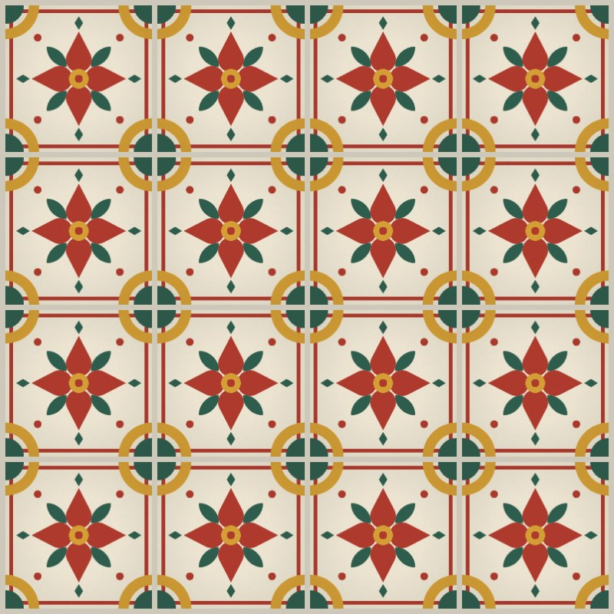
理論｜文化與歷史
花階磚小檔案
年代
二十世紀中期，香港唐樓、茶餐廳及店舖常見的地磚。
製法
用銅模分格，倒入不同顏色的水泥，再用機器壓實；不用燒製，而是浸水養護。
一塊磚
十六塊拼成地板
圖案
常見約 20 × 20 厘米，圖案多數對稱；四塊拼起來會出現更大的圖案。
留意角落
每塊磚角落的四分一個圓，四塊拼起來就變成一個完整的圓。這是設計花階磚的小秘密。
今天
七十年代後逐漸被較便宜的瓷磚取代，現在成為香港人的集體回憶和保育對象。
Notes:
【約 2 分鐘｜博文】介紹花階磚的背景：以水泥及顏料人手製造（不是陶瓷，不用燒）。
請學生留意右圖：磚角的四分一圓，四塊拼合後變成完整圓形——之後設計時可以利用。
延伸：鼓勵學生回家問長輩有沒有見過花階磚。

Slide 6
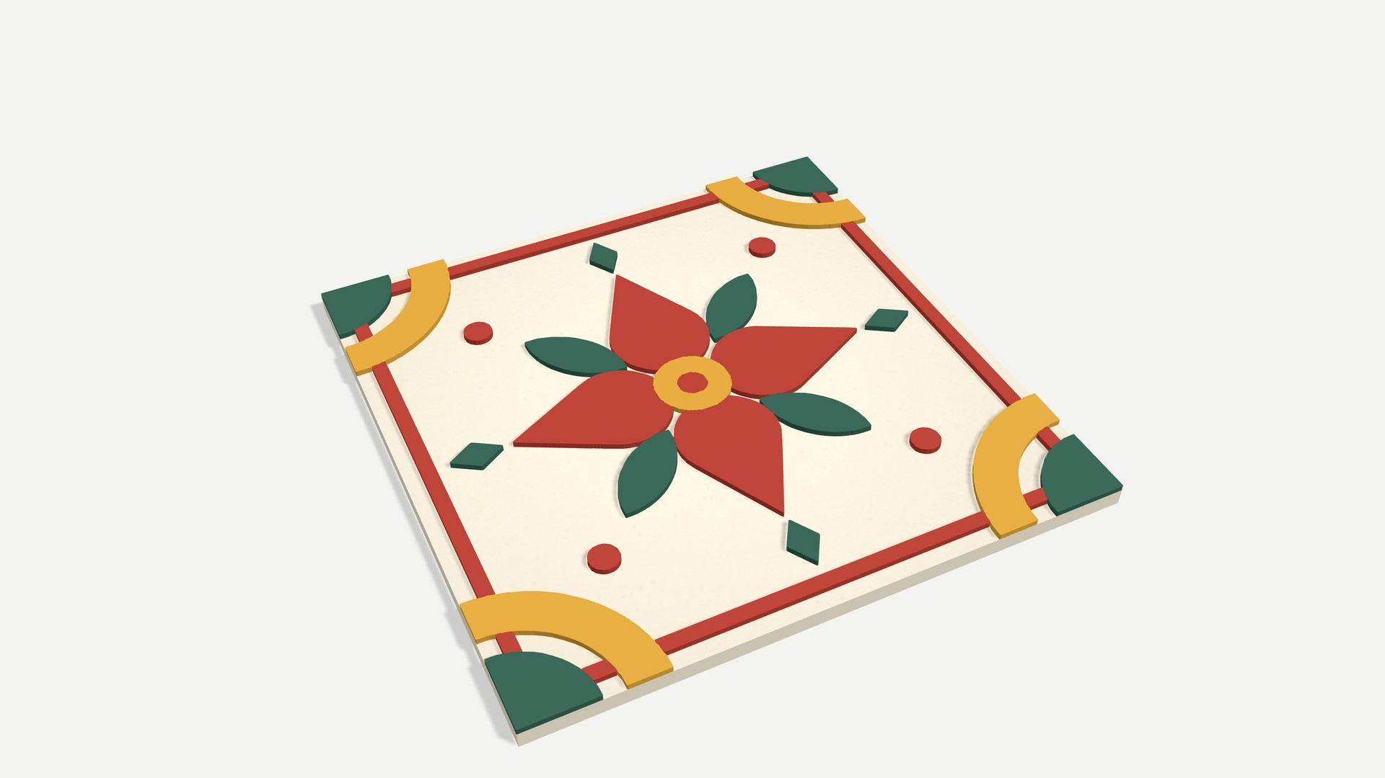
今天的任務
為一位用家設計花階磚，再 3D 打印出來
1
認識用家
訪問用家，找出他們真正的需要
2
用演算法設計
畫好一小塊，電腦幫你重複成整塊磚
3
3D 打印
把顏色變成高度，匯出 STL 檔案
成功準則
✓ 符合用家最重要的 3 個需要
✓ 圖案用演算法重複，對稱整齊
✓ 可以打印：沒有太幼的部分
Notes:
【任務｜約 1 分鐘】強調：好的設計不是「我覺得好看」，而是「用家用得好」。
成功準則會在步驟 7 由同學（扮演用家）檢查。

Slide 7
理論｜設計思維 Design Thinking
設計思維：以「人」為中心的解難方法
同理
定義
構思
原型
測試
Empathise
Define
Ideate
Prototype
Test
了解用家的感受和需要
清楚說出要解決的問題
想出不同的方案
把想法做出來試試
請用家試用、收集意見
步驟 1
步驟 2–3
步驟 4–5
步驟 5–6
步驟 7
迭代：測試後回到構思，改良成 v2
重點 設計思維不是一條直線：測試後發現問題，就要回頭修改，直至用家滿意。
Notes:
【約 1 分鐘】設計思維五個階段。強調兩點：
1. 以人為本：先了解用家，才設計。
2. 不斷重複（迭代）：v1 → 測試 → v2。
平台的 8 個步驟就是跟着這五個階段走。

Slide 8
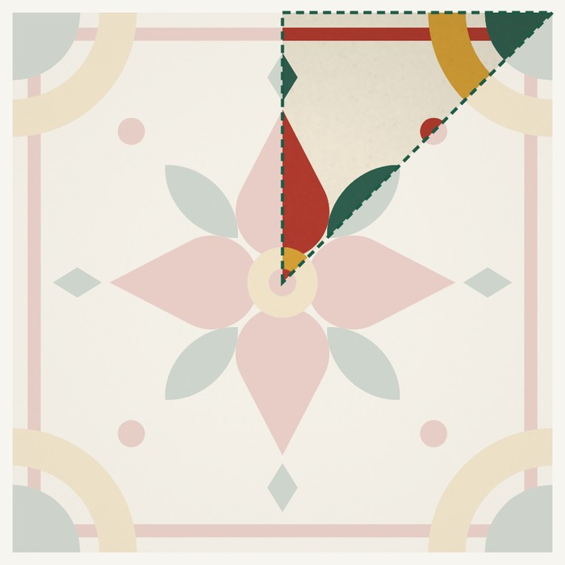

理論｜計算思維 Computational Thinking
計算思維的四個概念
拆解
模式識別
設計杯墊
Decomposition
Pattern Recognition
把大問題拆成小問題。
例：設計杯墊 → 圖案、尺寸、用家感受。
找出重複的規律。
例：紅花地磚由 1/8 重複 8 次而成。
圖案
尺寸
感受
懷舊花紋
鮮豔顏色
抽象化
演算法
夠大放得穩
容易清潔
Abstraction
Algorithm
只保留最重要的資料。
例：只揀 3 個需要；把顏色轉成高度。
一步一步的解決方法。
例：重複 4 次：蓋印、鏡像、右轉 90°。
對比強
打印要快
可以掛起
細小輕便
Notes:
【約 1 分鐘，總結時再重溫】四個概念都會在平台出現：
拆解＝步驟 3 任務三；模式識別＝步驟 3 任務一、二；抽象化＝步驟 2（只揀 3 個需要）及步驟 6（顏色→高度）；演算法＝步驟 4、5。
可以問：日常生活中哪裏用到演算法？（食譜、上學路線、洗手步驟）

Slide 9
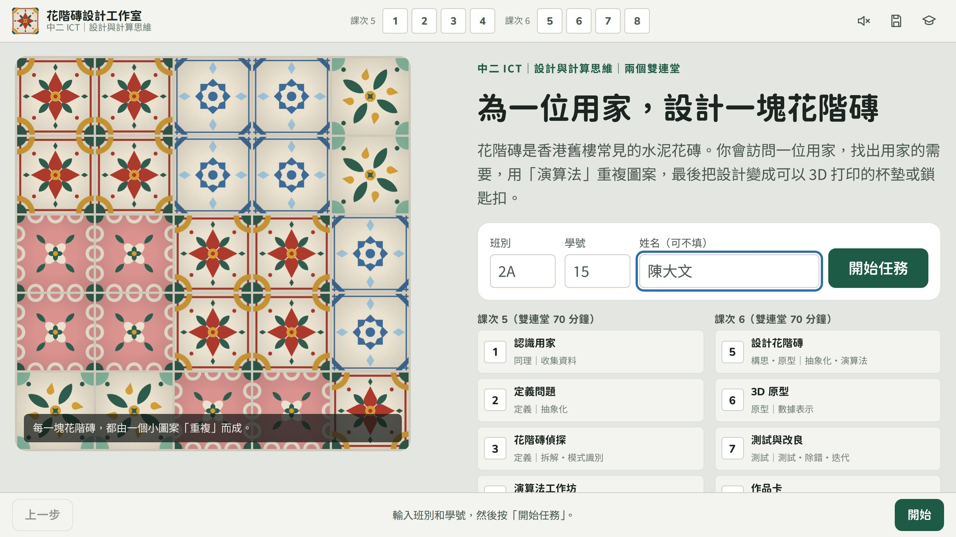
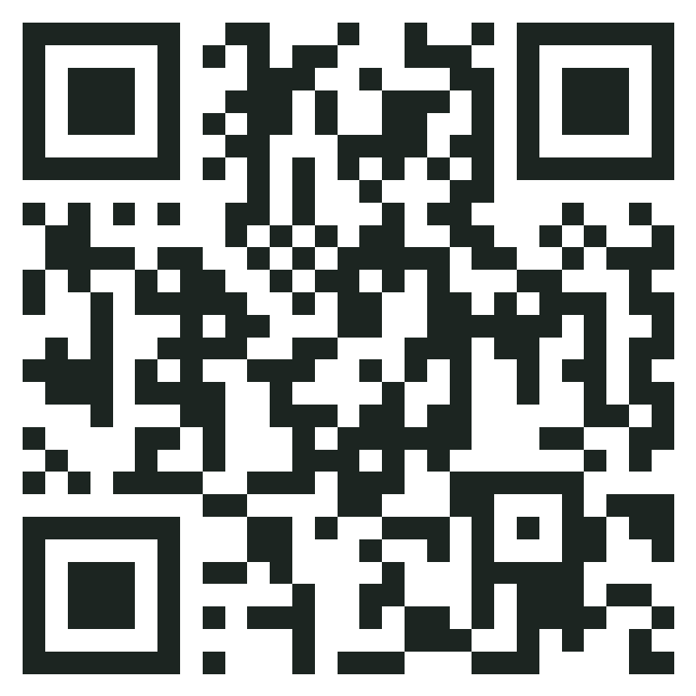
開始使用
打開花階磚設計工作室
3
1
輸入班別、學號
姓名可以不填
4
2
按「開始任務」
3
8 塊小磚＝8 個步驟
完成後變成花磚；按小磚可跳到該步驟
2
4
存檔
下載／載入存檔（每課完結都要下載）
1
掃描 QR code
或輸入下面網址
ken9991033.github.io/-/
提示 用 Chrome 或 Edge 開啟；不用登入，資料只會存在這部電腦。
Notes:
【課次 5・步驟 1（8–22 分鐘）｜本頁約 1 分鐘】學生打開網址（可放在 Google Classroom，或掃描 QR code），輸入班別、學號。
提醒：右上角「存檔」圖示可以下載及載入存檔；學校電腦重開機後，瀏覽器內的資料可能會消失。
頂部 8 塊小磚＝8 個步驟，已完成的步驟會變成花磚。

Slide 10
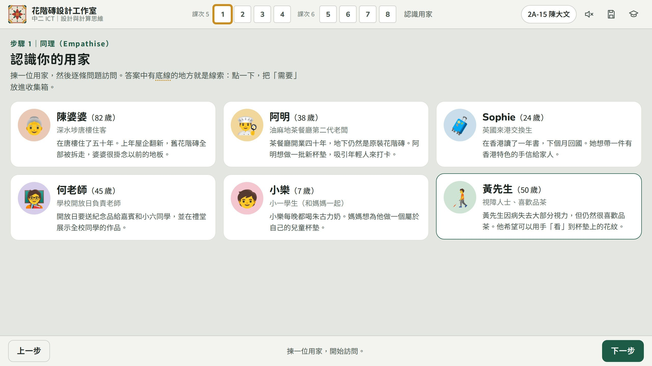
課次 5｜步驟 1｜同理
揀一張用家卡
六位用家
陳婆婆 82 歲
懷舊、對比強、夠大、易清潔
阿明 38 歲
鮮豔、香港特色、易清潔、打印快
Sophie 24 歲
香港特色、細小、可掛起、鮮豔
何老師 45 歲
可拼成大圖、打印快、少用顏色
小樂 7 歲
可愛、沒有尖角、夠大、摸得出
黃先生 50 歲
摸得出、簡單大塊、沒有尖角
做法 點選一張用家卡，再按「下一步」。建議四人一組抽同一位用家。
Notes:
【約 1 分鐘】建議四人一組抽同一張用家卡（可列印用家卡抽籤），之後可以互相比較、互相測試。
每位用家的需要都有「互相矛盾」的地方，例如阿明要「夠大」但又要「打印快」，稍後定義問題時要取捨。
黃先生（視障）可以讓能力較強的組別挑戰：設計要摸得出。

Slide 11
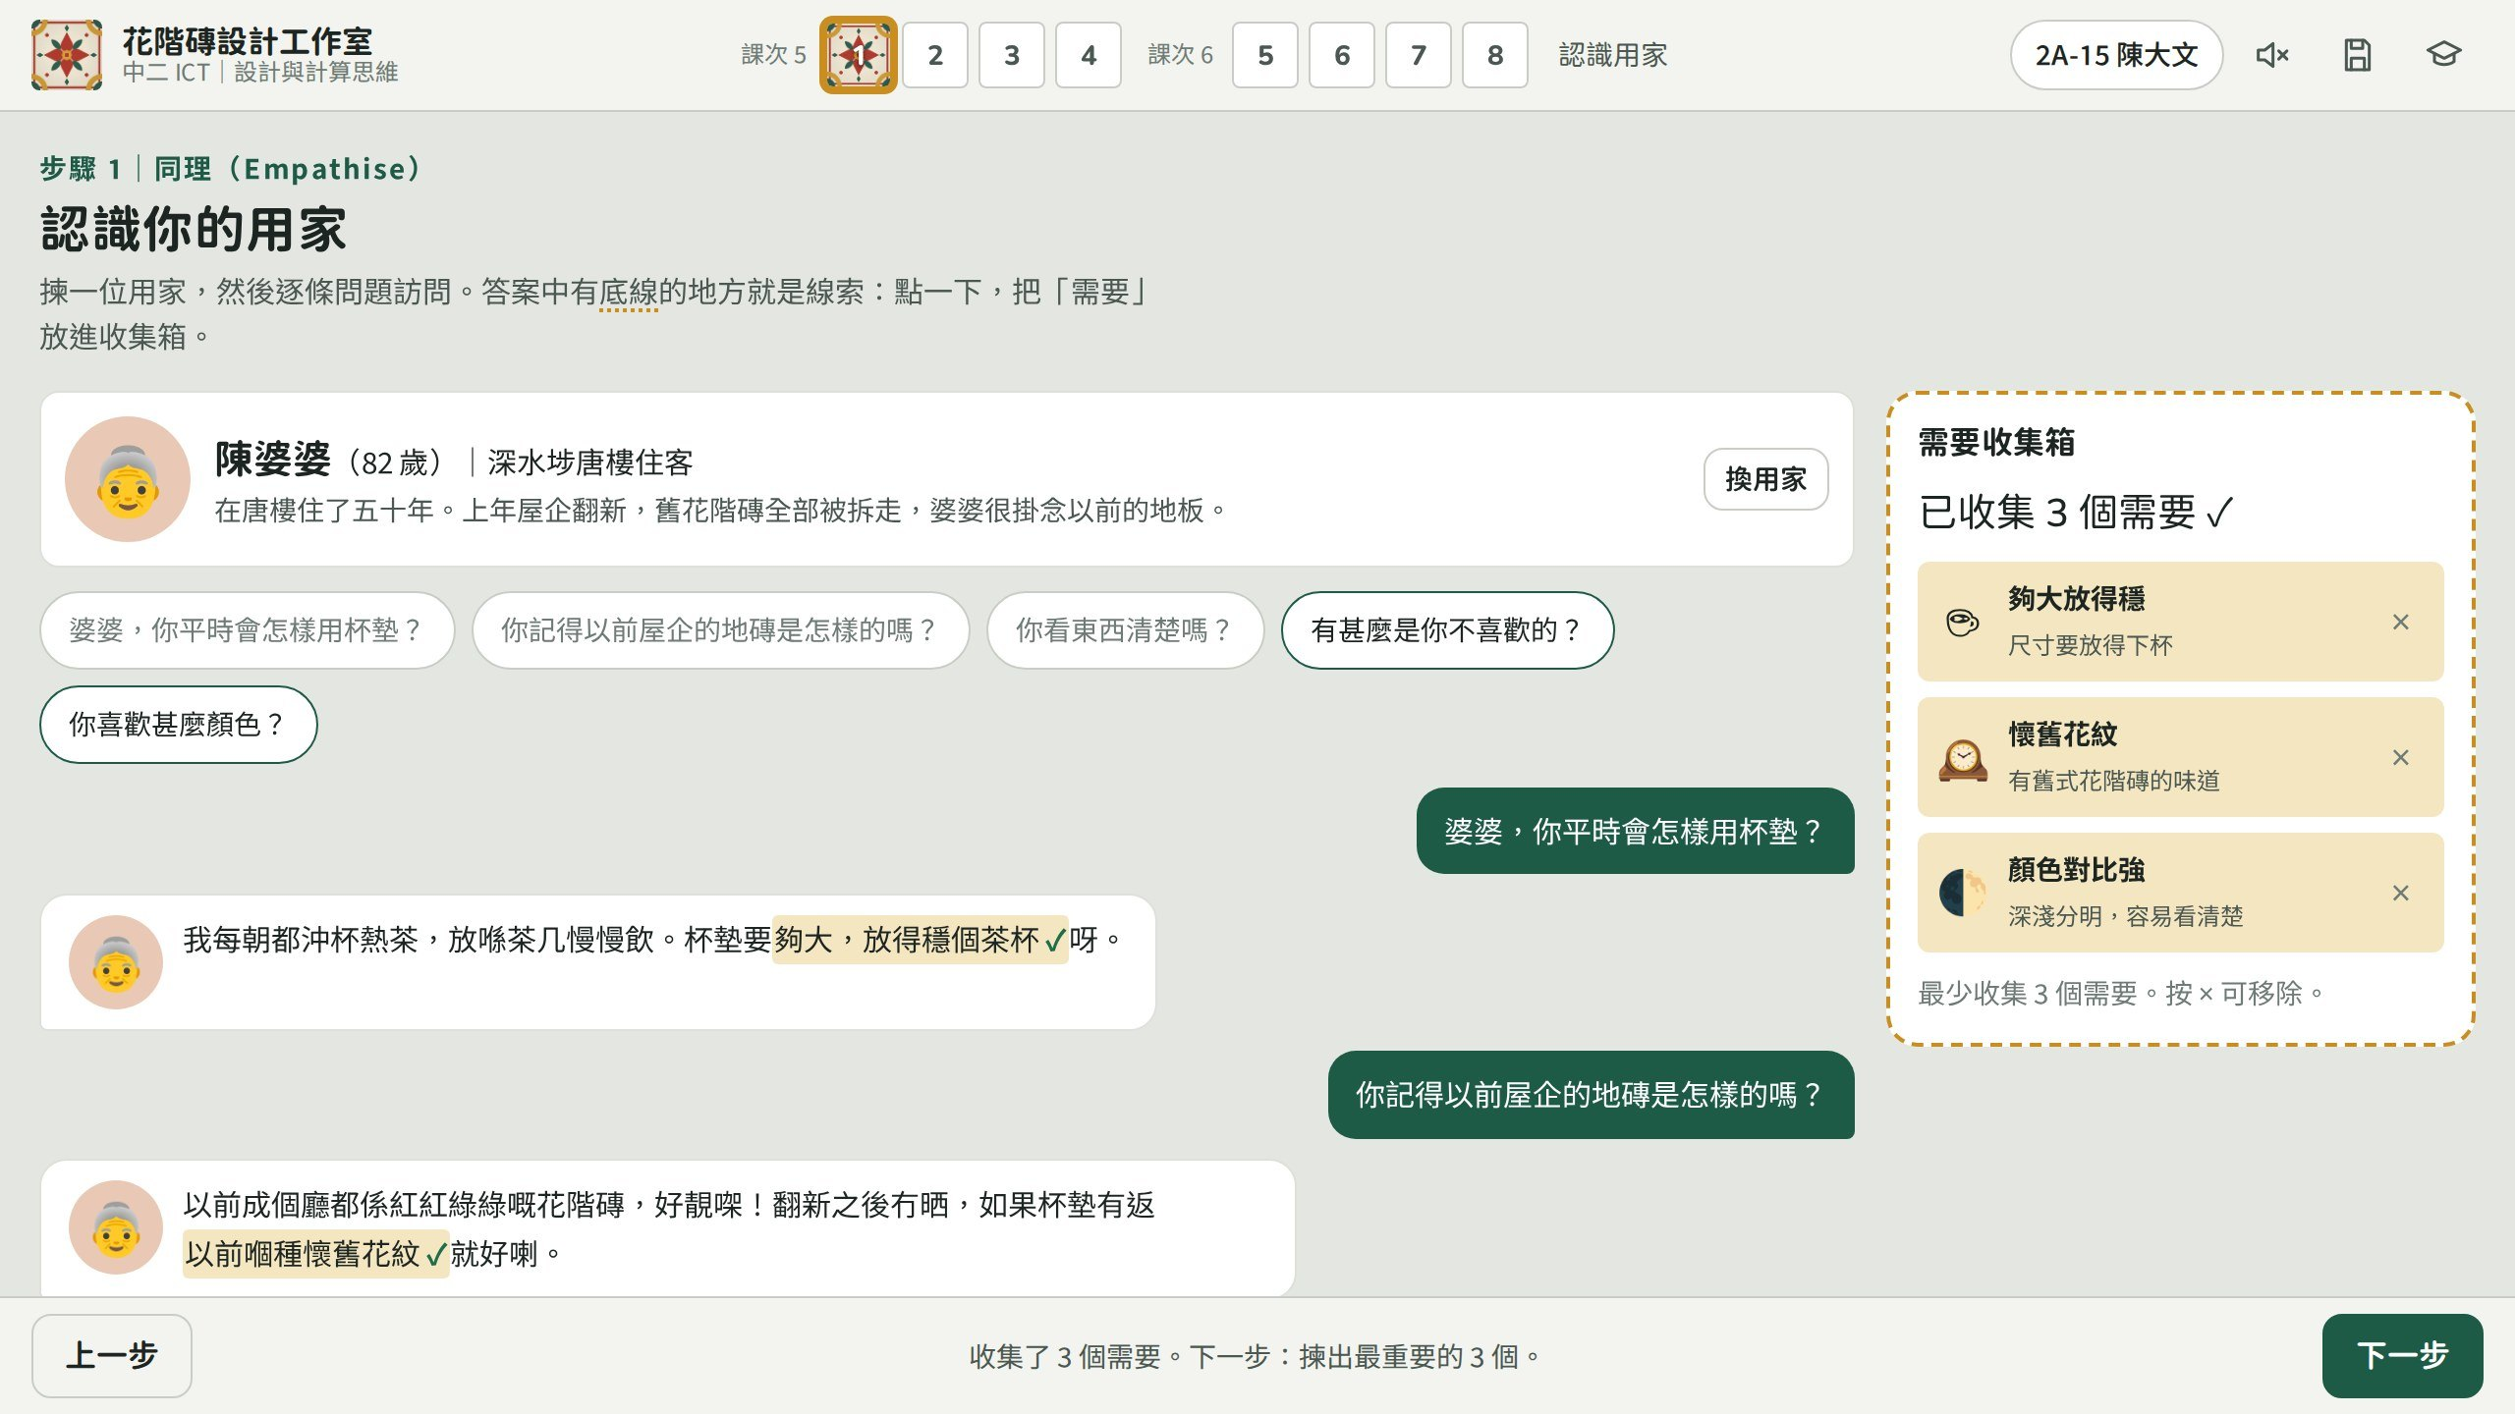
課次 5｜步驟 1｜同理
模擬訪問：從答案中找出「需要」
1
點問題向用家提問
問題會變成對話
2
閱讀用家的回答
可按喇叭讀出來（如電腦有廣東話語音）
5
4
3
點「底線」文字
＝找到一個需要，會放進收集箱
1
4
需要收集箱
最少收集 3 個；按 × 可移除
2
3
5
換用家
已收集的需要會清除
完成條件 收集最少 3 個需要，頂部第 1 塊小磚就會變成花磚。
Notes:
【約 9 分鐘】學生逐條問題訪問。答案用廣東話口語，較生動；鼓勵學生讀出來。
巡堂時問：「婆婆說『眼矇矇』，那她需要甚麼？」（顏色對比強）
完成後小組口頭分享：每人講一個需要及原因（同理心、尊重他人）。

Slide 12
理論｜同理
同理心：從用家的角度看問題
同理心（Empathy）
理解別人的感受和處境，好像「穿上對方的鞋子」。
設計師怎樣找需要？
觀察：用家怎樣使用產品？
訪問：問開放式問題，例如「你平時會怎樣用？」
聆聽：留意用家的困難和感受。
用家說的話
背後的需要
設計準則
「年紀大，眼矇矇，顏色太淺我就睇唔清楚」
看得清楚
顏色對比強
「最怕啲罅隙藏住茶漬」
容易清潔
凸起不太高
「行李箱已經好滿」
方便攜帶
細小輕便
小組分享 每人用一句說出：「我的用家需要＿＿＿，因為＿＿＿。」
Notes:
【約 3 分鐘，至第 22 分鐘】「需要」不等於「喜好」：用家說的話背後，往往有一個真正的需要。
示範右邊的推論：說話 → 需要 → 可以檢查的設計準則。
活動：小組內輪流分享（每人 30 秒）。

Slide 13
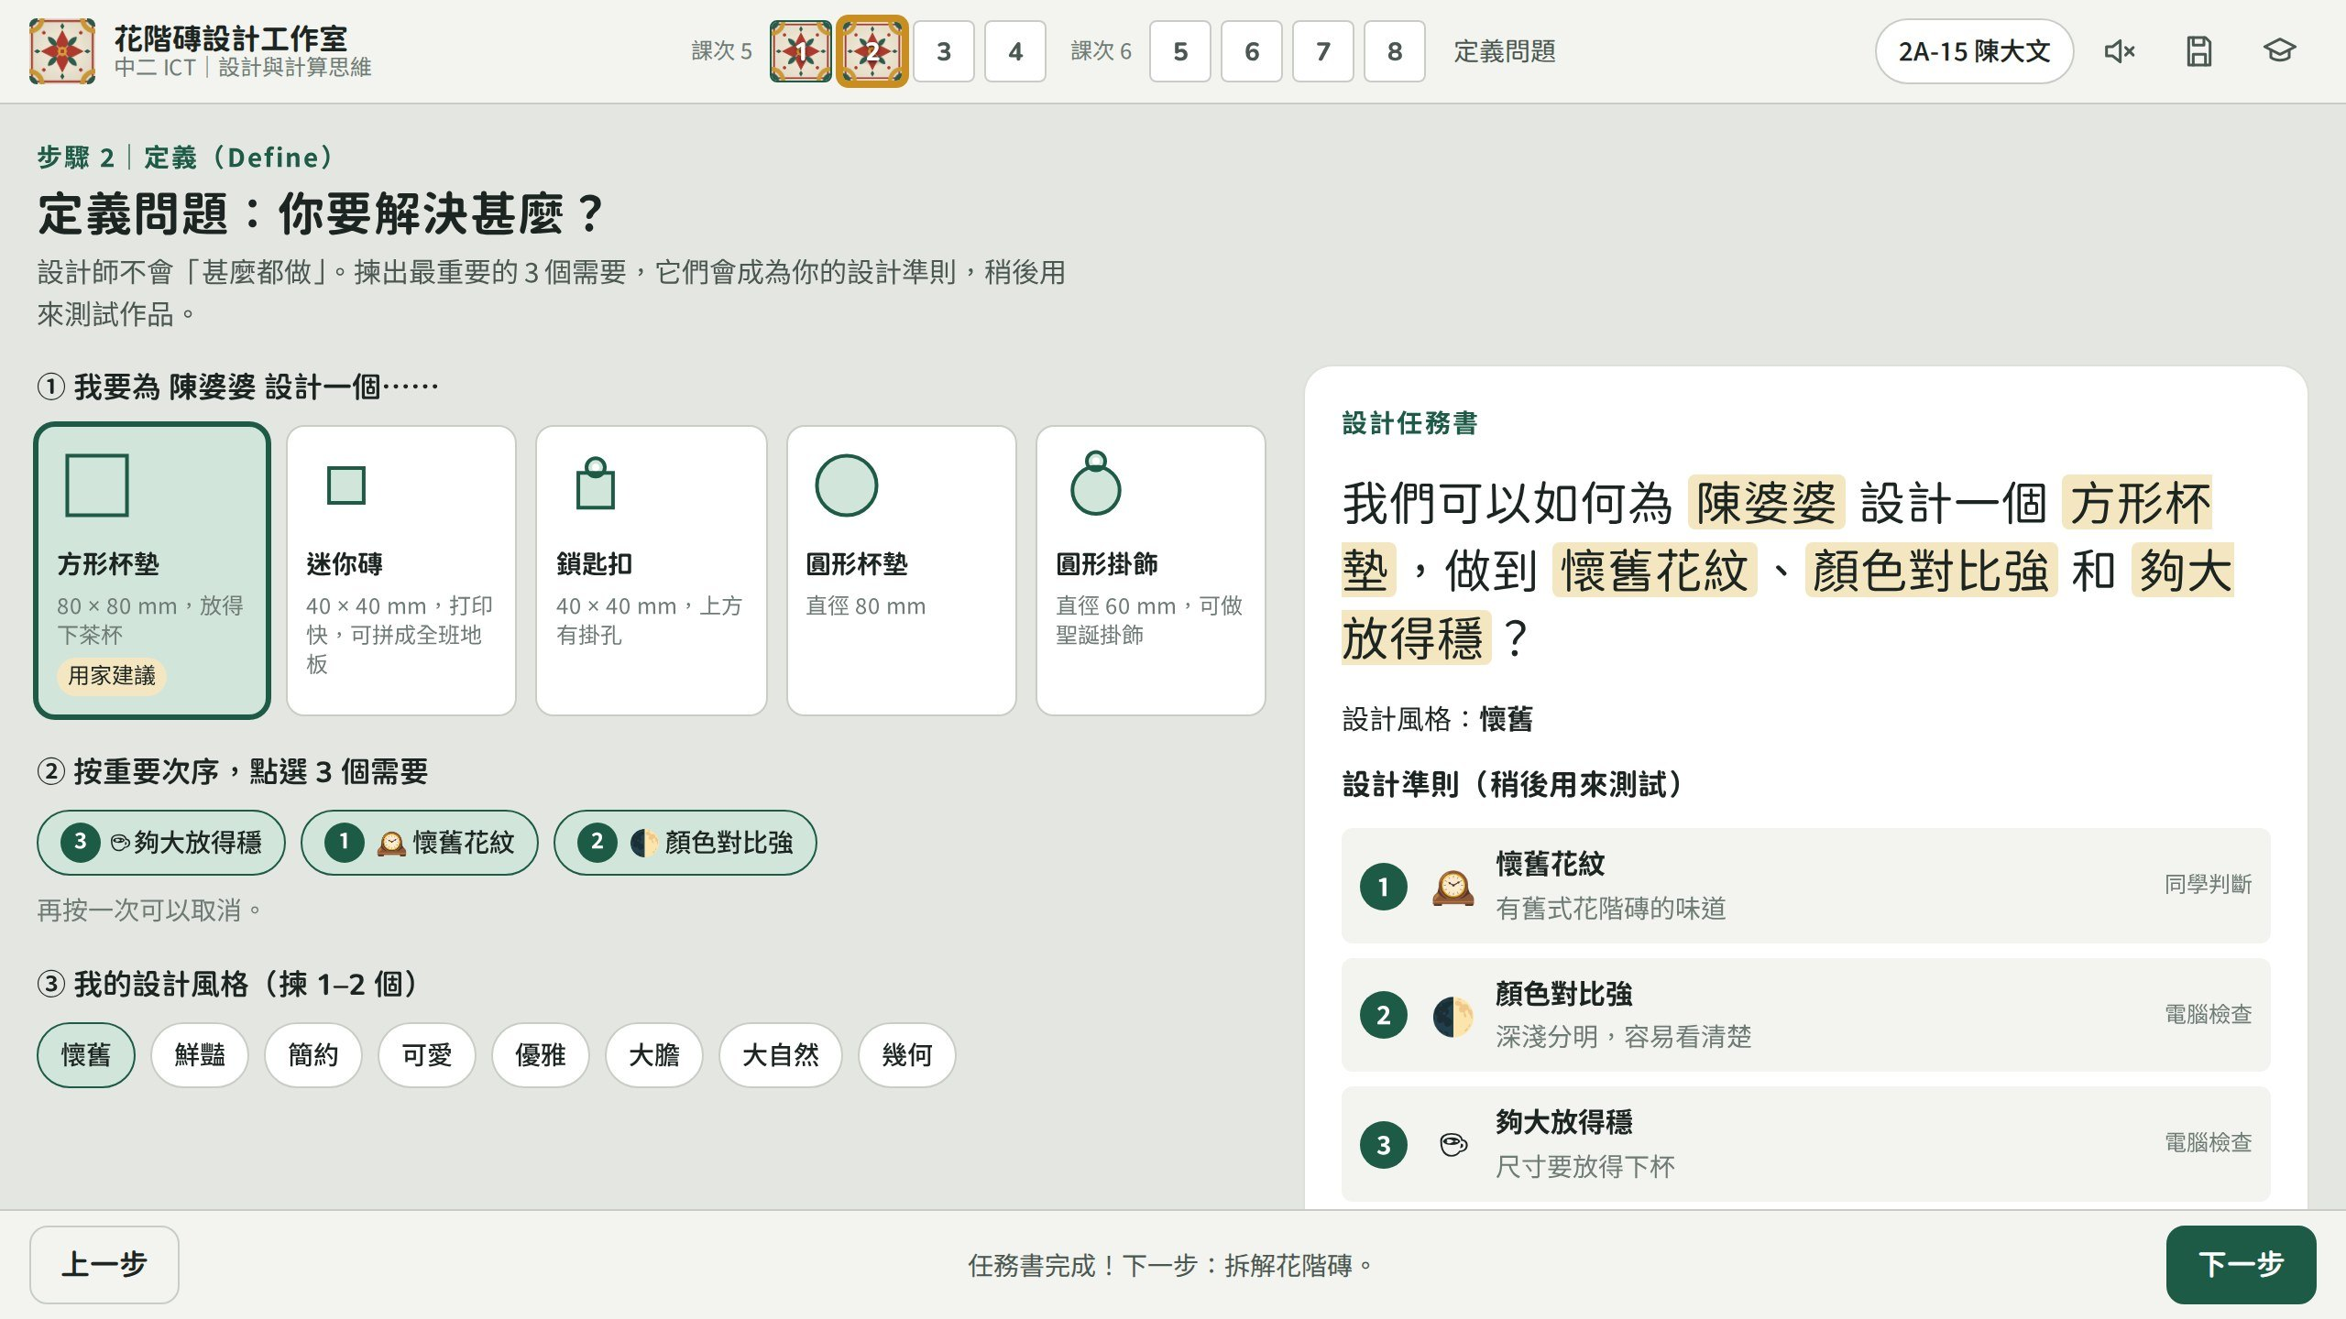
課次 5｜步驟 2｜定義
定義問題：揀出最重要的 3 個需要
1
揀產品
有「用家建議」標籤可作參考
2
按重要次序點選 3 個需要
再按一次可取消
1
4
3
揀 1–2 個設計風格
4
設計任務書
自動寫出「我們可以如何……？」
2
5
5
檢查方法
電腦檢查／同學判斷
3
想一想 為甚麼把這個需要排第一？能說出理由，就是好的定義。
Notes:
【課次 5・步驟 2（22–30 分鐘）｜本頁約 6 分鐘】學生揀產品、排出 3 個最重要的需要。
這 3 個需要會成為「設計準則」，步驟 7 由同學檢查；有些由電腦即時檢查（例如顏色對比度）。

Slide 14
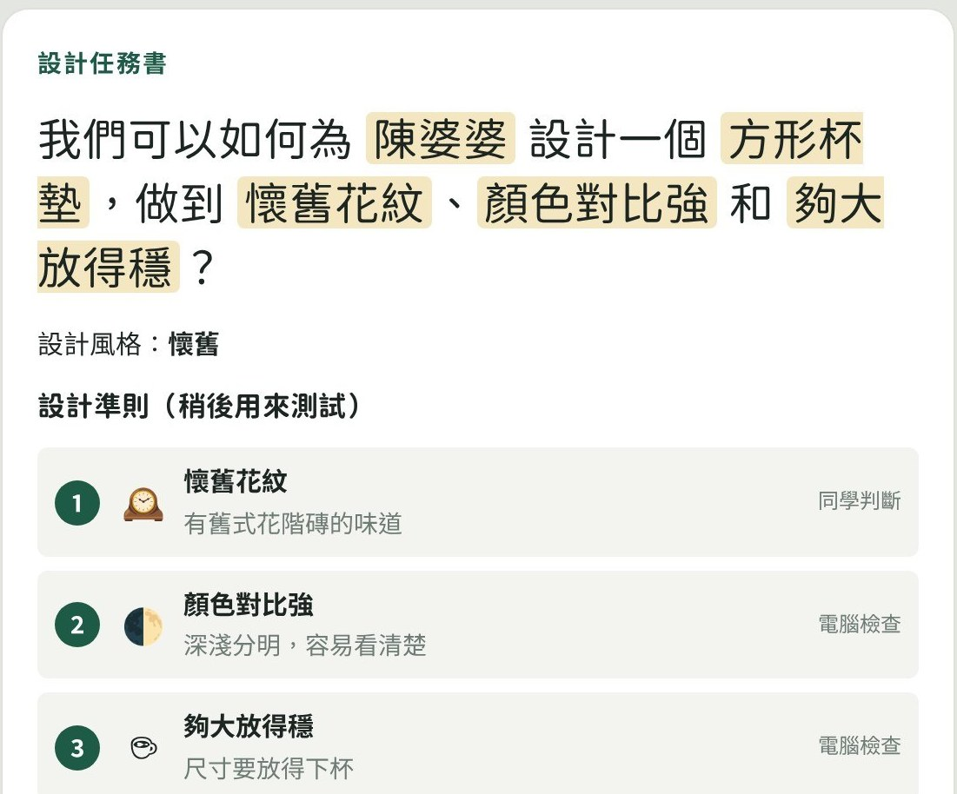
理論｜定義・抽象化
「我們可以如何……？」
我們可以如何為 【用家】 設計一個 【產品】，
做到 【需要 1】、【需要 2】 和 【需要 3】？
抽象化（Abstraction）
用家說了很多，設計師只保留最重要的資料，其他細節暫時放下。這樣問題才會清楚、可以檢查。
取捨：當需要互相矛盾
阿明要杯墊「夠大」，但六十個杯墊又要「打印快」。
→ 哪一個較重要？有沒有兩全其美的方法？
Notes:
【約 2 分鐘，至第 30 分鐘】「我們可以如何」（How Might We）是設計思維常用的句式。左圖是平台按學生的選擇自動寫出的任務書。
討論阿明的矛盾：可以揀迷你磚打印快、或者杯墊但減低高度；沒有標準答案，重要是說出理由。

Slide 15
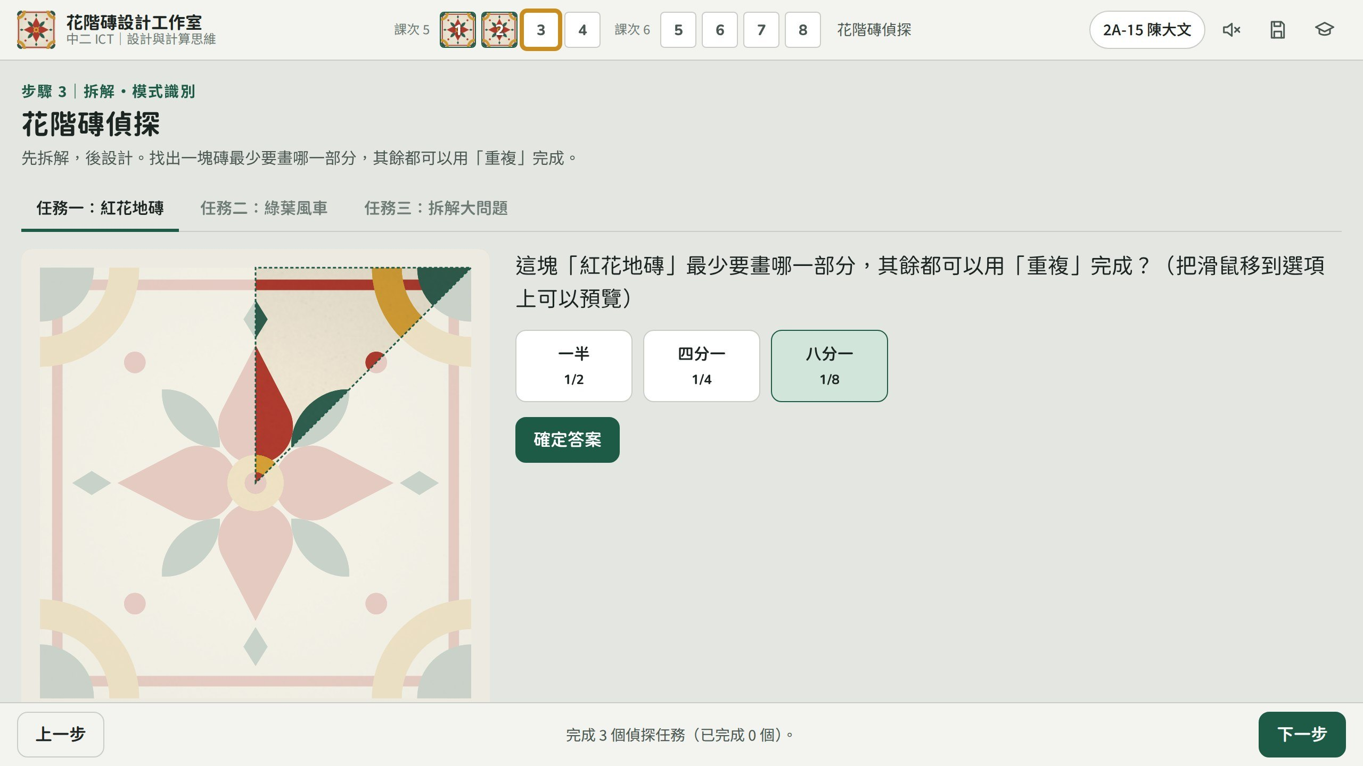
課次 5｜步驟 3｜模式識別
花階磚偵探：最少要畫哪一部分？
1
三個任務
紅花地磚、綠葉風車、拆解大問題
2
揀一個部分
滑鼠移到選項上可以預覽
1
3
沒有變灰的＝你揀的部分
3
2
4
確定答案
答對後會播放「重組」動畫，看看電腦怎樣把一小部分變回整塊磚
4
答案 紅花地磚：1/8（旋轉＋鏡像）；綠葉風車：1/4（只有旋轉，沒有鏡像）。
Notes:
【課次 5・步驟 3（30–45 分鐘）｜本頁約 7 分鐘】任務一：學生常揀 1/4。追問：「沿斜線對摺，兩邊是不是一樣？」→ 1/8。
任務二：綠葉風車沒有鏡像對稱，所以 1/8 不夠，最細是 1/4。
重組動畫能清楚顯示「重複」如何把一部分變成整塊磚。

Slide 16
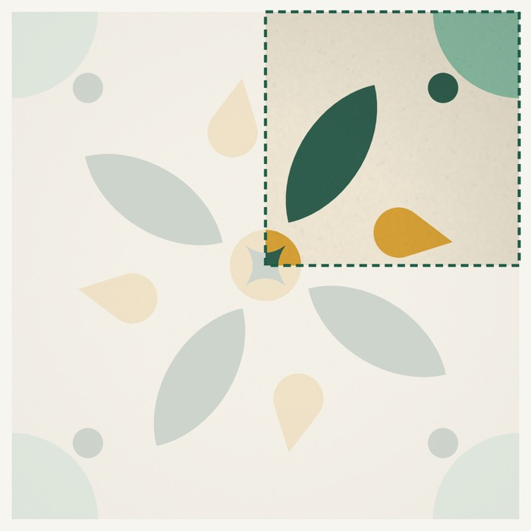
理論｜模式識別
對稱：找出最細的重複單位
旋轉對稱
圖案轉某個角度（例如 90°）之後，看起來一樣。
鏡像對稱
沿一條線對摺，兩邊一模一樣。
最細重複單位
只要畫好這一部分，其餘都可以用「重複」完成。
紅花地磚
綠葉風車
旋轉對稱 ＋ 鏡像對稱
只有旋轉對稱
發現 不同的對稱方法（演算法），決定了最少要畫多少。
1/8 × 8 份
1/4 × 4 份
Notes:
【約 3 分鐘】用實物或圖片示範：把紅花地磚沿直線及斜線對摺。
提問：一塊正方形磚最多可以有幾多份對稱？（8 份：4 次旋轉 × 2 鏡像）

Slide 17
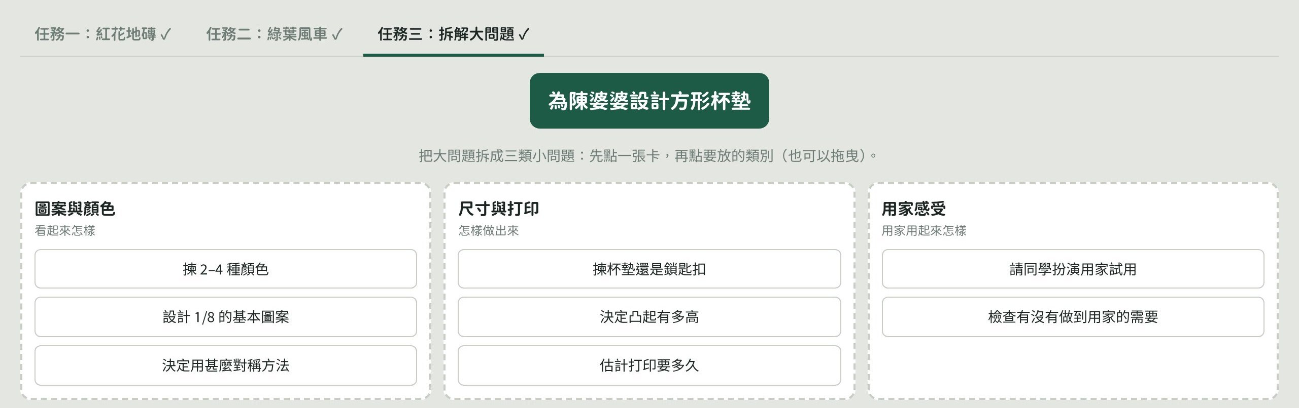
課次 5｜步驟 3｜拆解
把大問題拆成小任務
1
2
3
1
大問題
為用家設計產品
2
三個類別
圖案與顏色／尺寸與打印／用家感受
3
小任務卡
先點卡，再點類別（也可以拖曳），最後按「檢查」；放錯的卡會回到下面
拆解（Decomposition）
把複雜的問題拆成較小、容易處理的部分：可以逐一解決、分工合作、不會遺漏。
Notes:
【約 5 分鐘，至第 45 分鐘】想想：這件事是關於「外觀」、「製作」還是「用家」？
答案：
圖案與顏色：揀 2–4 種顏色、設計 1/8 基本圖案、決定對稱方法。
尺寸與打印：揀杯墊還是鎖匙扣、決定凸起高度、估計打印時間。
用家感受：請同學扮演用家試用、檢查有沒有做到用家的需要。

Slide 18
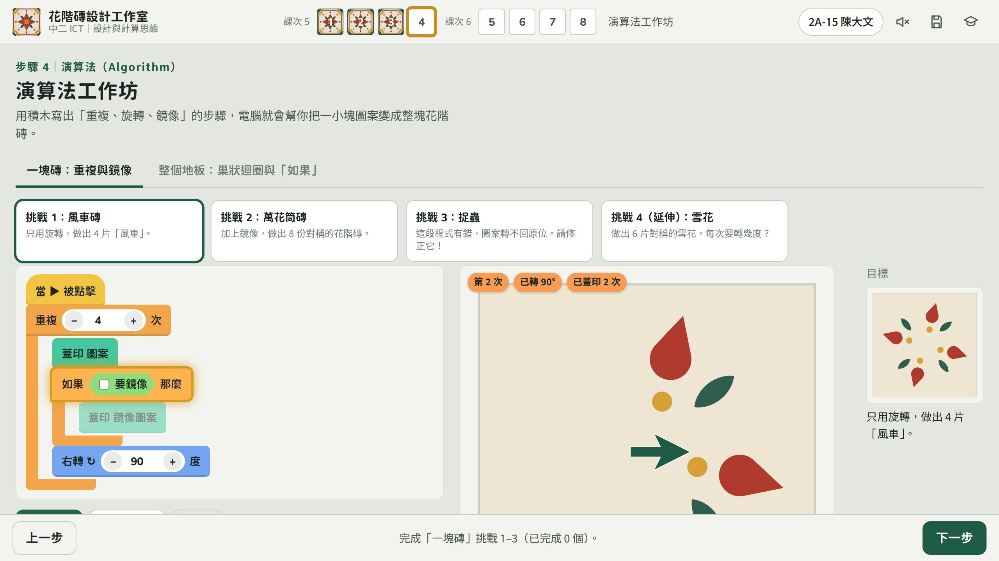
課次 5｜步驟 4｜演算法
演算法工作坊：用積木重複圖案
1
揀挑戰
1–3 必做，4 是延伸
2
改積木上的數字
重複次數、右轉角度；剔選「要鏡像」
1
3
發光的積木
＝電腦正在執行的一步
4
6
4
變數
第幾次、已轉幾度、蓋印了幾次
2
3
5
箭嘴
目前的方向（右轉＝順時針）
5
6
目標
做出一樣的圖案就過關
按鈕 ▶ 執行（自動）／一步一步（逐步觀察）／重設；剔選「快速」會加快。
Notes:
【課次 5・步驟 4（45–62 分鐘）｜本頁約 7 分鐘】學生熟悉 Scratch，積木的形狀和顏色一樣。
建議先用「一步一步」：每按一次，看清楚哪一塊積木在執行、變數怎樣改變。
挑戰 1 風車（4 次、90°、不鏡像）；挑戰 2 萬花筒（加鏡像）；挑戰 3 捉蟲（60° → 90°）。

Slide 19
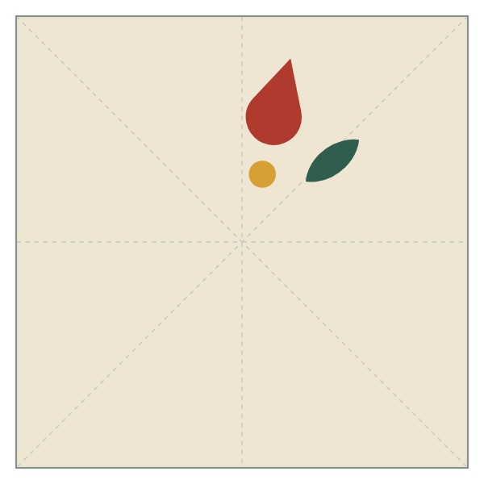


理論｜演算法
迴圈：用「重複」砌出對稱
蓋印 1 次
加鏡像：2 份
右轉 90° 再做：4 份
重複 4 次：8 份
重複 4 次
for (let i = 0; i < 4; i++) {
stamp(motif);
if (mirror) stamp(flip(motif));
turnRight(90);
}
規律
每次轉的角度
＝ 360° ÷ 重複次數
蓋印 圖案
如果 要鏡像 → 蓋印 鏡像圖案
右轉 90 度
Notes:
【約 2 分鐘】對照 Scratch 積木與 JavaScript（能力較強的同學可在平台打開「看看 JavaScript 版本」）。
提問：重複 4 次，每次轉 90°，一共轉了幾度？（360°，剛好一圈）
如果要做 6 份雪花？（360 ÷ 6 = 60°）

Slide 20

理論｜除錯
捉蟲：為甚麼圖案轉不回原位？
除錯的步驟
1
預測結果
2
執行程式
3
找出錯處
4
修正
4 × 60° = 240°
4 × 90° = 360°
5
再測試
未轉夠一圈，分佈不平均
剛好一圈，整齊對稱
挑戰 做 6 片對稱的雪花，每次要轉幾度？
Notes:
【約 2 分鐘】捉蟲挑戰：程式寫了「右轉 60 度」，結果圖案擠在一邊。
引導學生用「一步一步」觀察變數「已轉」：第 4 次後只轉了 240°。
挑戰答案：360 ÷ 6 = 60°（平台挑戰 4 為延伸題）。

Slide 21
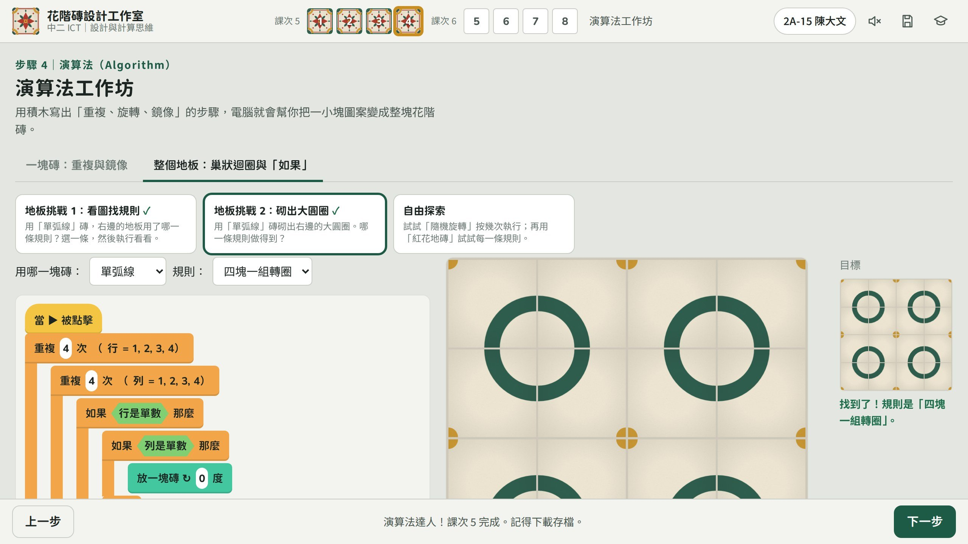
課次 5｜步驟 4｜巢狀迴圈與條件
整個地板：巢狀迴圈與「如果」
1
揀磚和規則
2
外層迴圈：行
重複 4 次（行 = 1–4）
3
內層迴圈：列
每一行再重複 4 次
4
「如果」
按行、列是單數或雙數，決定轉幾度
1
5
6
5
砌出來的地板
一塊一塊按次序放
2
3
4
6
目標
和目標一樣就過關
完成條件 一塊磚挑戰 1–3，加最少一個地板挑戰。
Notes:
【約 5 分鐘】4 行 × 4 列 = 16 塊，外層迴圈跑 1 次，內層迴圈跑 4 次（巢狀迴圈）。
地板挑戰 2 的答案是「四塊一組轉圈」；「隔行隔列鏡像」砌出來也一樣，同樣算對——不同的演算法可以得到相同的結果。
自由探索：「隨機旋轉」每次都不同，連結下學期 Delightex 的隨機數。

Slide 22
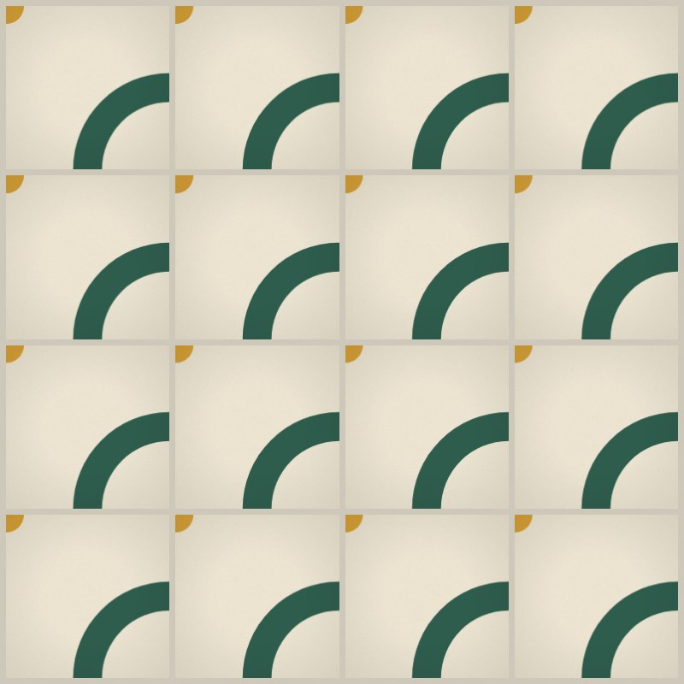
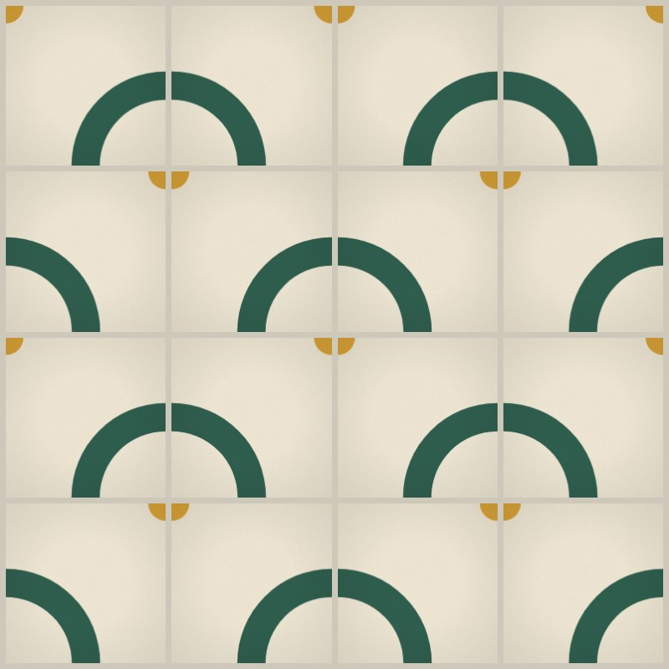
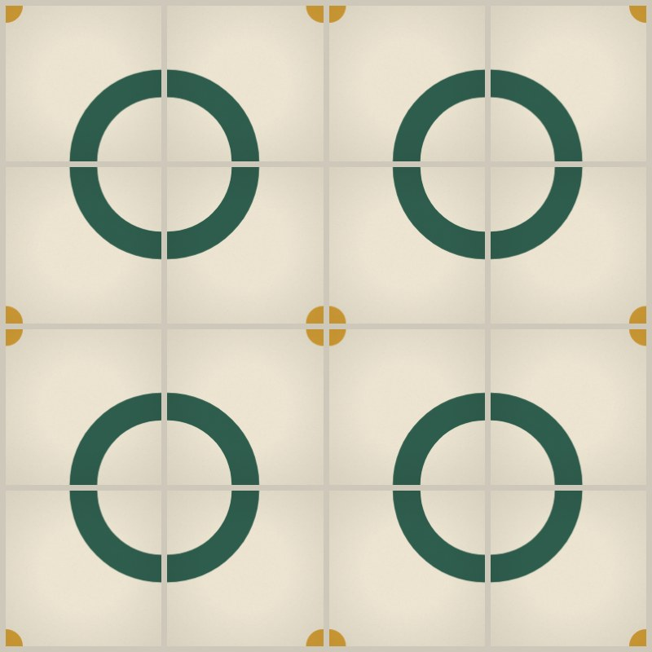
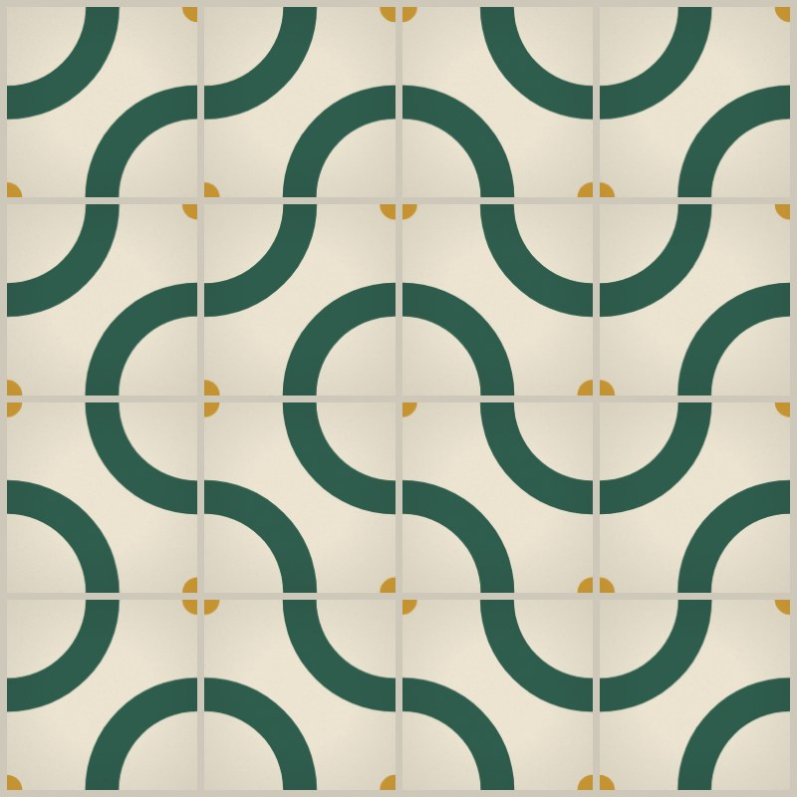
理論｜演算法
一條規則，砌出整個地板
全部同一方向
隔一塊轉 90°
四塊一組轉圈
隨機旋轉
放一塊磚（轉 0°）
如果（行＋列）是單數 → 轉 90°
用「如果」判斷行、列的單雙
轉（隨機 0–3）× 90°
巢狀迴圈：迴圈裏面再有迴圈。4 行 × 4 列 = 16 塊磚。
條件（如果）：按情況做不同的事。下學期 Delightex 的 IF／ELSE 也一樣。
Notes:
【約 1 分鐘，至第 62 分鐘】同一塊磚，不同規則，地板完全不同：小規則，大圖案。
提問：為甚麼紅花地磚用任何規則都一樣？（它本身是 8 份對稱，怎樣轉也不變）

Slide 23
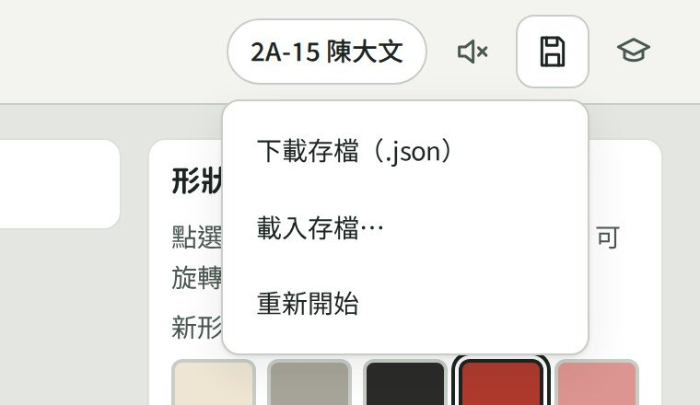
課次 5｜總結
今天學了甚麼？
拆解
大問題 → 小任務
出口卡
1
紅花地磚最少要畫哪一部分？為甚麼？
模式識別
找出最細重複單位
2
重複 8 次，每次要轉幾度才剛好一圈？
抽象化
只保留 3 個最重要的需要
3
你的用家最重要的需要是甚麼？
演算法
迴圈、條件、除錯
下課前一定要做
右上角「存檔」→「下載存檔（.json）」，再上載到 Google Classroom。
下一課預告
用今天的演算法設計自己的花階磚，做成 3D 原型，再請同學扮演用家測試。
Notes:
【課次 5・總結（62–70 分鐘）】先用左邊四個概念重溫今天的學習，再做出口卡。
出口卡答案：
1. 1/8，因為紅花地磚有旋轉及鏡像對稱。
2. 360 ÷ 8 = 45°。
3. 按學生用家回答。
最重要：下載存檔！學校電腦重開機後，瀏覽器內的資料可能會消失。

Slide 24
課次 6｜設計與計算思維（二）
構思 → 原型 → 測試
設計花階磚、做 3D 原型、請同學扮演用家測試，再改良成 v2。
價值觀：團結、承擔精神、誠信
Notes:
【課次 6・重溫（0–5 分鐘）】先讓學生載入上一課的存檔，重溫用家和設計準則。

Slide 25
課次 6｜設計與計算思維（二）
今天的學習目標
知識
把演算法應用在設計；認識 3D 打印，以及「顏色 → 高度」的數據表示。
先載入上一課的存檔
按右上角「存檔」圖示 →「載入存檔…」→ 選上一課下載的 .json 檔
技能
製作原型（v1）；請同學測試，並根據意見改良（v2）。
價值觀
團結、承擔精神：認真給別人意見；如實作創作聲明（誠信）。
課堂流程（雙連堂 70 分鐘）
載入存檔
重溫
步驟 5
設計花階磚 v1
步驟 6
3D 原型
步驟 7
測試與改良 v2
步驟 8
作品卡
總結
作品牆
0'
5'
30'
38'
55'
65'
70'
Notes:
【課次 6・重溫（0–5 分鐘）】對應課次 6 目標：構思方案，以原型表達；測試並改進方案。價值教育：團結、承擔精神。
巡堂協助未能載入存檔的同學；如果找不到存檔，可以在步驟 1 重新揀用家，用範例磚或「隨機靈感」加快進度（作品卡會如實註明）。

Slide 26
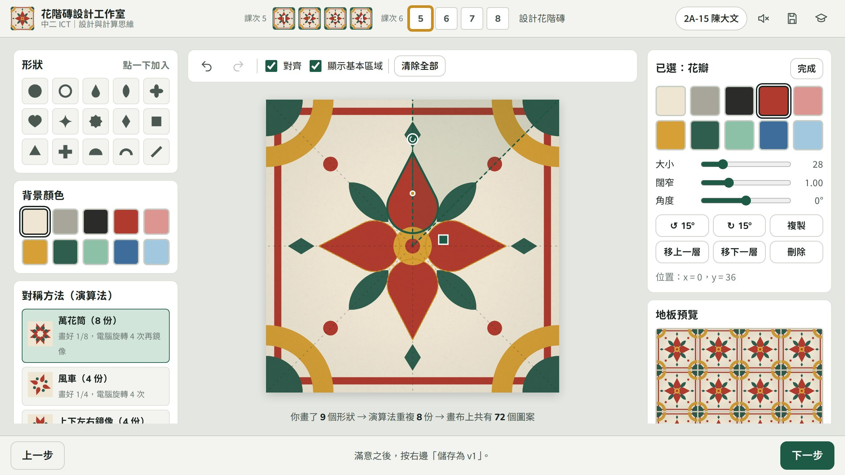
課次 6｜步驟 5｜構思・原型
設計花階磚：畫面介紹
1
形狀庫
點一下就加入畫布
1
6
2
背景顏色
5
4
3
對稱方法（演算法）
萬花筒 8 份、風車 4 份……
2
4
綠色＝基本區域
在這裏設計，其餘自動完成
5
控制點
拖曳 ● 旋轉，拖曳 ■ 放大縮小
3
6
形狀設定
顏色、大小、闊窄、角度、層次
7
7
地板預覽
看看拼起來的效果
8
8
狀態列
顯示演算法幫你重複了多少
提示 點選畫布上任何一份複本都可以拖曳；所有複本會一齊移動。
Notes:
【課次 6・步驟 5（5–30 分鐘）｜示範約 3 分鐘，之後學生設計約 18 分鐘】建議做法：先揀對稱方法 → 放 1–2 個主要形狀 → 加中心重點 → 加角落及邊框 → 看地板預覽 → 調整顏色。
可以從範例磚開始，但要加入自己的改動（作品卡會如實註明）。

Slide 27
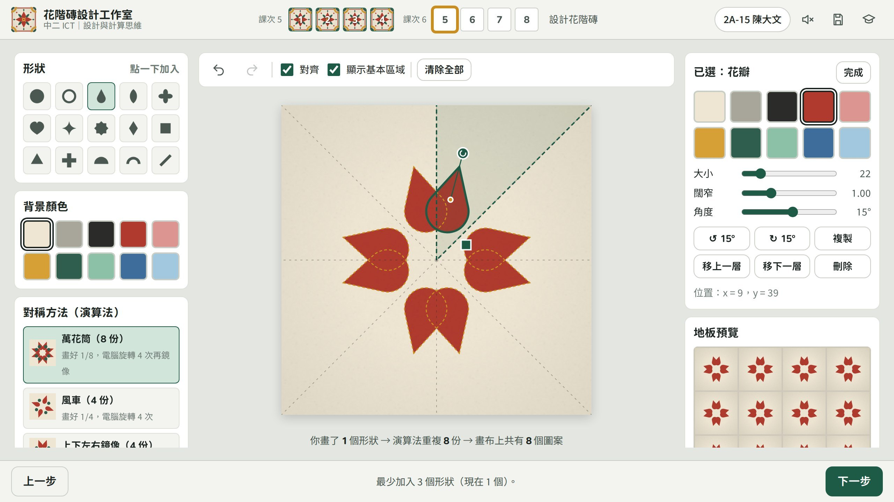
課次 6｜步驟 5｜演算法的威力
放一個形狀，電腦變出八個
1
你加入的花瓣
實線框＝真正的形狀
3
2
電腦自動複製
虛線框＝演算法重複出來的 7 份
2
1
3
基本區域
在綠色部分設計最整齊
4
狀態列
1 個形狀 × 8 份 ＝ 8 個圖案
9 個形狀 × 8 份
＝ 72 個圖案！
4
想一想 如果沒有演算法，要自己畫多少次？這就是「迴圈」幫我們省下的工作。
Notes:
【約 1 分鐘】全班一齊示範：加入一片花瓣，狀態列顯示「你畫了 1 個形狀 → 演算法重複 8 份 → 畫布上共有 8 個圖案」。
連結步驟 4 的迴圈：萬花筒＝重複 4 次＋鏡像。

Slide 28

課次 6｜步驟 5｜操作技巧
滑鼠與鍵盤小技巧
想做甚麼 | 方法
移動形狀 | 拖曳（任何一份複本都可以）
旋轉 | 拖曳 ● 控制點，或按 [ 和 ]
放大縮小 | 拖曳 ■ 控制點，或滾動滑鼠
微調位置 | 方向鍵（加 Shift 每次移 5）
刪除 | Delete 鍵
復原／重做 | Ctrl + Z ／ Ctrl + Y
複製形狀 | Ctrl + D
取消選取 | Esc
15 種形狀
範例磚與隨機靈感
可以作起點，但要加入自己的改動；作品卡的「創作聲明」會如實列出。
Notes:
【參考】可以把這一頁留在投影機上，方便學生查看。
「對齊」開啟時，形狀會吸附到中心、對稱軸及磚邊；按住 Alt 拖曳可暫時取消。

Slide 29
課次 6｜步驟 5｜設計原則
設計小貼士：讓花階磚更好看
中心有重點
在中心放圓形、八角星或小花。
1
深淺要對比
淺色背景配深色圖案（或相反）。
2
邊角要連接
在角落放圓形，四塊拼起來變成完整圖案。
3
顏色 2–5 種
傳統花階磚顏色不多，也較易打印。
4
常看地板預覽
一塊好看，拼起來也要好看。
5
Notes:
【約 1 分鐘】用右圖解釋「邊角要連接」：每塊磚角落的四分一圓，拼起來變成完整的圓，地板便更連貫。
提醒：要符合自己用家的 3 個準則，例如陳婆婆要顏色對比強。

Slide 30
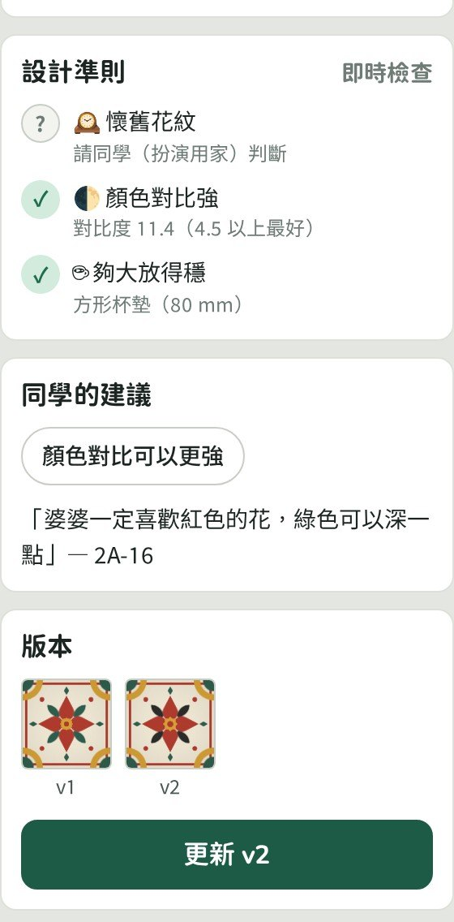
課次 6｜步驟 5｜原型 v1
即時檢查設計準則，儲存 v1
✓
通過
電腦檢查已達到（例如對比度 4.5 以上）
~
部分達到
接近了，可以再調整
✗
未達到
按提示修改，例如開啟圓角
?
同學判斷
例如「懷舊花紋」，由測試員評分
版本
滿意後按「儲存為 v1」→ 請同學測試 → 修改後按「儲存為 v2（改良版）」。同學的建議也會顯示在這裏。
Notes:
【約 1 分鐘；學生設計至第 30 分鐘】右邊面板向下捲動，可以看到「設計準則」、「同學的建議」及「版本」。
完成條件：最少 3 個形狀，並儲存 v1。

Slide 31
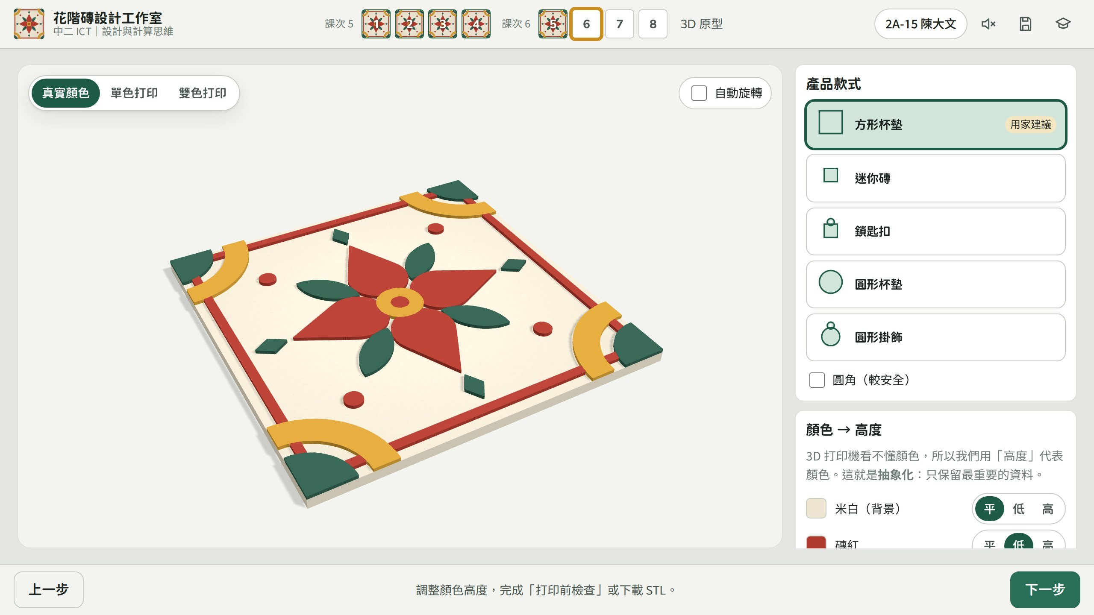
課次 6｜步驟 6｜原型
3D 原型：看看打印出來的樣子
1
預覽模式
真實顏色／單色打印／雙色打印
1
3
4
2
3D 模型
拖曳旋轉，滾動滑鼠放大縮小
2
3
自動旋轉
4
產品款式
杯墊、迷你磚、鎖匙扣、圓形……
5
5
圓角
沒有尖角，較安全
6
6
顏色 → 高度
每種顏色設為平、低或高
向下捲動 右邊還有「打印資料」、「打印前檢查」及「下載 STL」。
Notes:
【課次 6・步驟 6（30–38 分鐘）｜本頁約 4 分鐘】學生把各種顏色設為平、低或高，觀察 3D 模型的變化。
提問：用「單色打印」預覽時，為甚麼有些圖案看不見？（兩種顏色高度一樣，單色打印分不出）

Slide 32
理論｜3D 打印
3D 打印是怎樣運作的？
1
3D 模型
2
切片軟件
3
打印機
4
成品
STL 檔案：用很多三角形記錄立體表面
把模型切成一層層（每層約 0.2 mm）
噴嘴把熱熔塑膠（PLA）逐層擠出
冷卻後成形，不需支撐
杯墊的剖面（毫米）
迷你磚 40 mm
約 6–14 分鐘
高 +1.6
低 +0.8
杯墊 80 mm
約 25–50 分鐘
底座（平）2.4 mm
線材
PLA，約 4–20 克
80 mm
Notes:
【約 2 分鐘】學校用的是熔絲沉積（FDM）打印機：把塑膠線加熱，一層一層疊上去。
打印時間與體積和層數有關，所以「打印要快」的用家適合迷你磚。
平台會估算時間和用料，數字只是約數，視乎打印機。

Slide 33
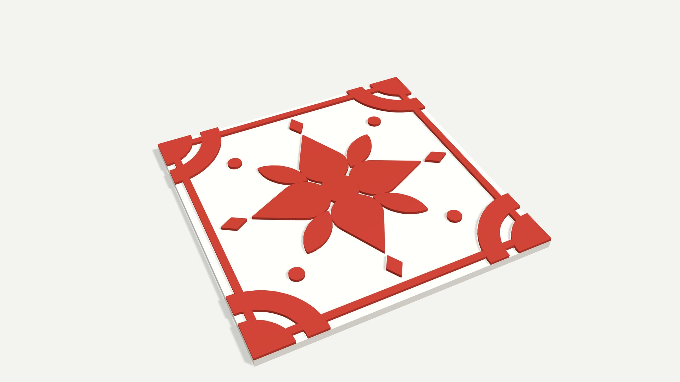
理論｜抽象化・數據表示
3D 打印機看不懂顏色
設計（真實顏色）
打印（雙色：底座＋凸起）
用高度代表顏色
背景＝平；圖案＝低或高。
同一高度會分不出
兩種顏色一樣高，單色打印時會混在一起。
雙色打印
在切片軟件於 2.4 mm 加入「暫停／換料」。
Notes:
【約 1 分鐘】數據表示：同一個資料（顏色），換一種方式表達（高度）。這也是抽象化——只保留打印需要的資料。
可以預告：老師會為部分作品做雙色打印。

Slide 34
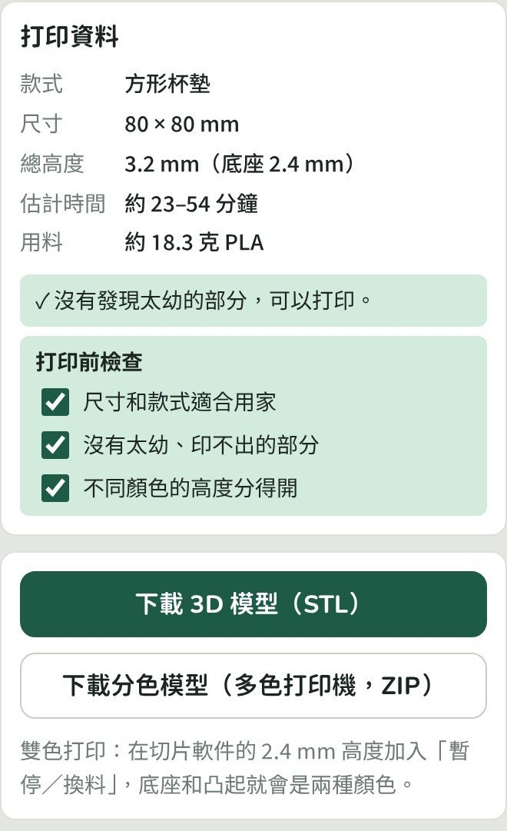
課次 6｜步驟 6｜原型
打印前檢查，下載 3D 模型
1
打印資料
尺寸、總高度、估計時間、用料
1
2
警告
少於 1 mm 的部分可能印不出：把形狀放大或加闊
2
3
打印前檢查
三項都剔選：尺寸款式、沒有太幼、高度分得開
3
4
下載 3D 模型（STL）
單色、雙色打印都用這個檔案
4
5
下載分色模型（ZIP）
多色打印機（例如 AMS）使用
5
完成條件 剔選三項打印前檢查，或下載 STL。
Notes:
【約 1 分鐘，至第 38 分鐘】STL 以毫米為單位，可直接放入 Bambu Studio、PrusaSlicer 或 Cura。
全班的迷你磚可以由老師在「教師工具 → 全班作品牆」一次過合併成打印盤。

Slide 35
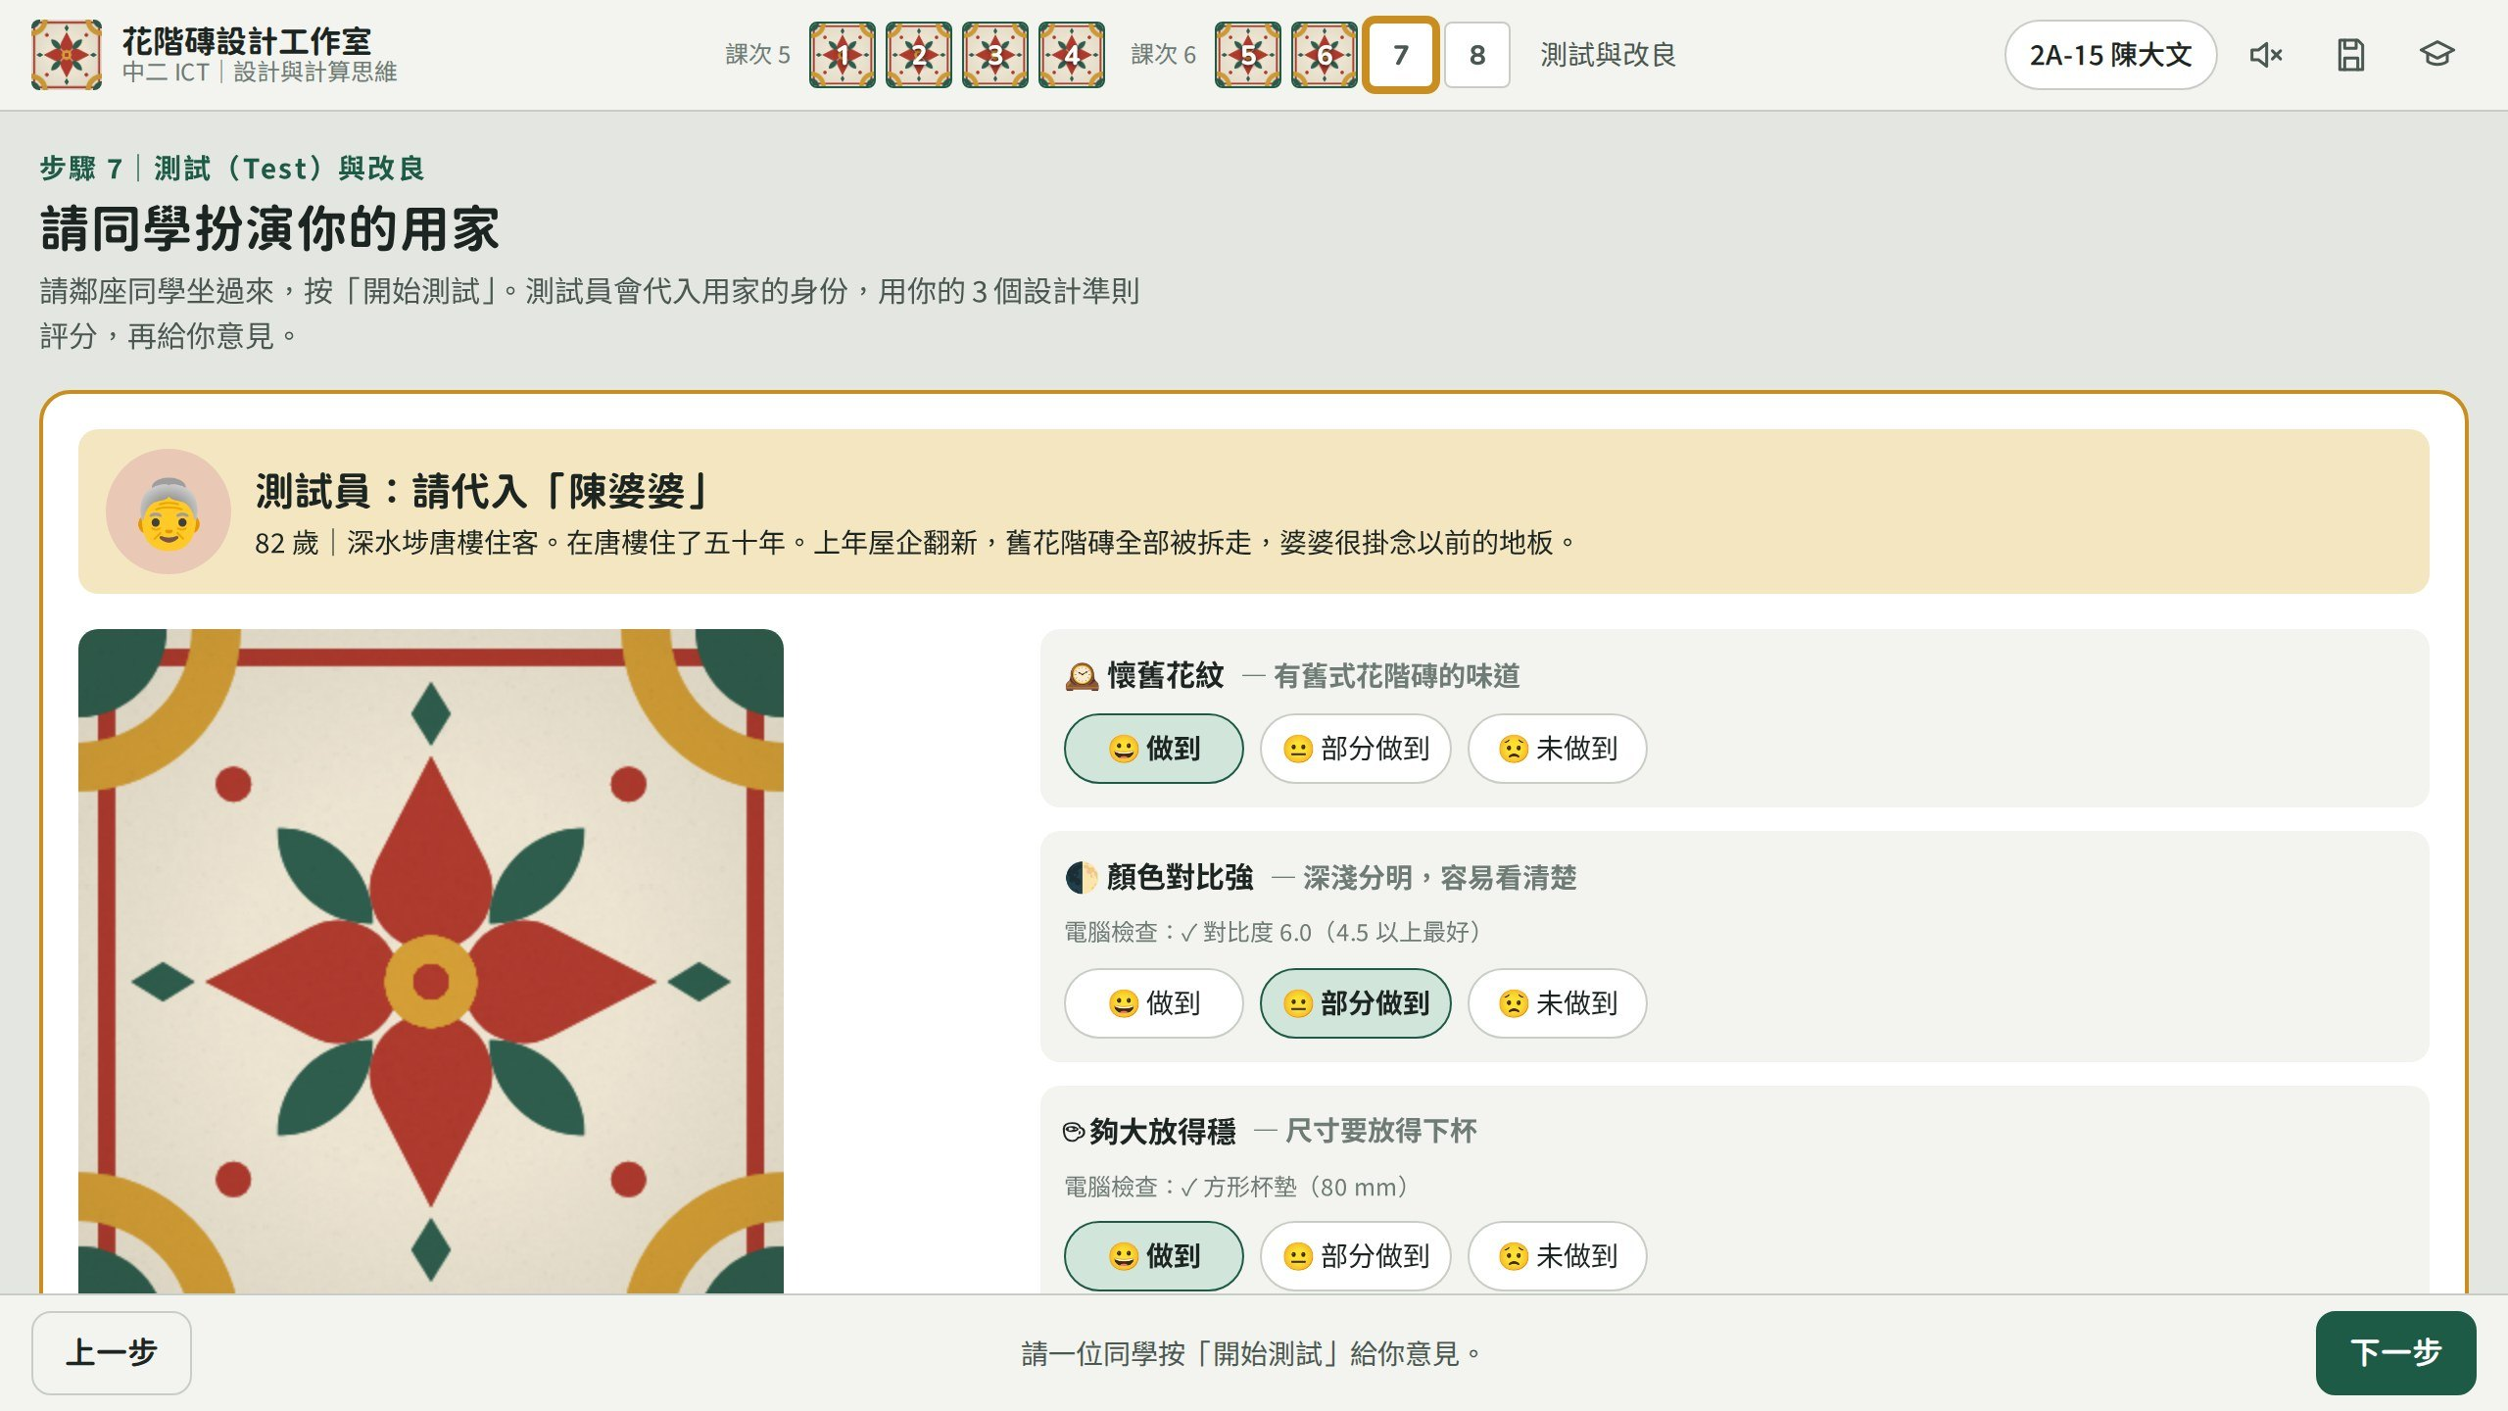
課次 6｜步驟 7｜測試
請同學扮演你的用家
1
代入用家身份
測試員要用用家的眼光評分
2
看設計 v1
1
3
按 3 個準則評分
😀 做到 😐 部分做到 😟 未做到
2
4
電腦檢查
只作參考，由測試員判斷
3
4
5
再向下捲動
揀「讚」和「建議」，寫一句話，輸入測試員班號，按「提交意見」
做法 與鄰座交換座位：你測試他的作品，他測試你的作品。
Notes:
【課次 6・步驟 7（38–55 分鐘）】先講解第 35–36 頁（約 3 分鐘），交換測試約 6 分鐘，再修改並儲存 v2 約 8 分鐘。
鄰座交換座位，在對方電腦按「開始測試」。
強調誠實、具體、有禮（團結、承擔精神）：評分要根據準則，不是根據喜好。
設計師收到意見後，回到步驟 5 修改並儲存 v2，再回到步驟 7 選出「我改了甚麼」及「根據哪些意見」。

Slide 36
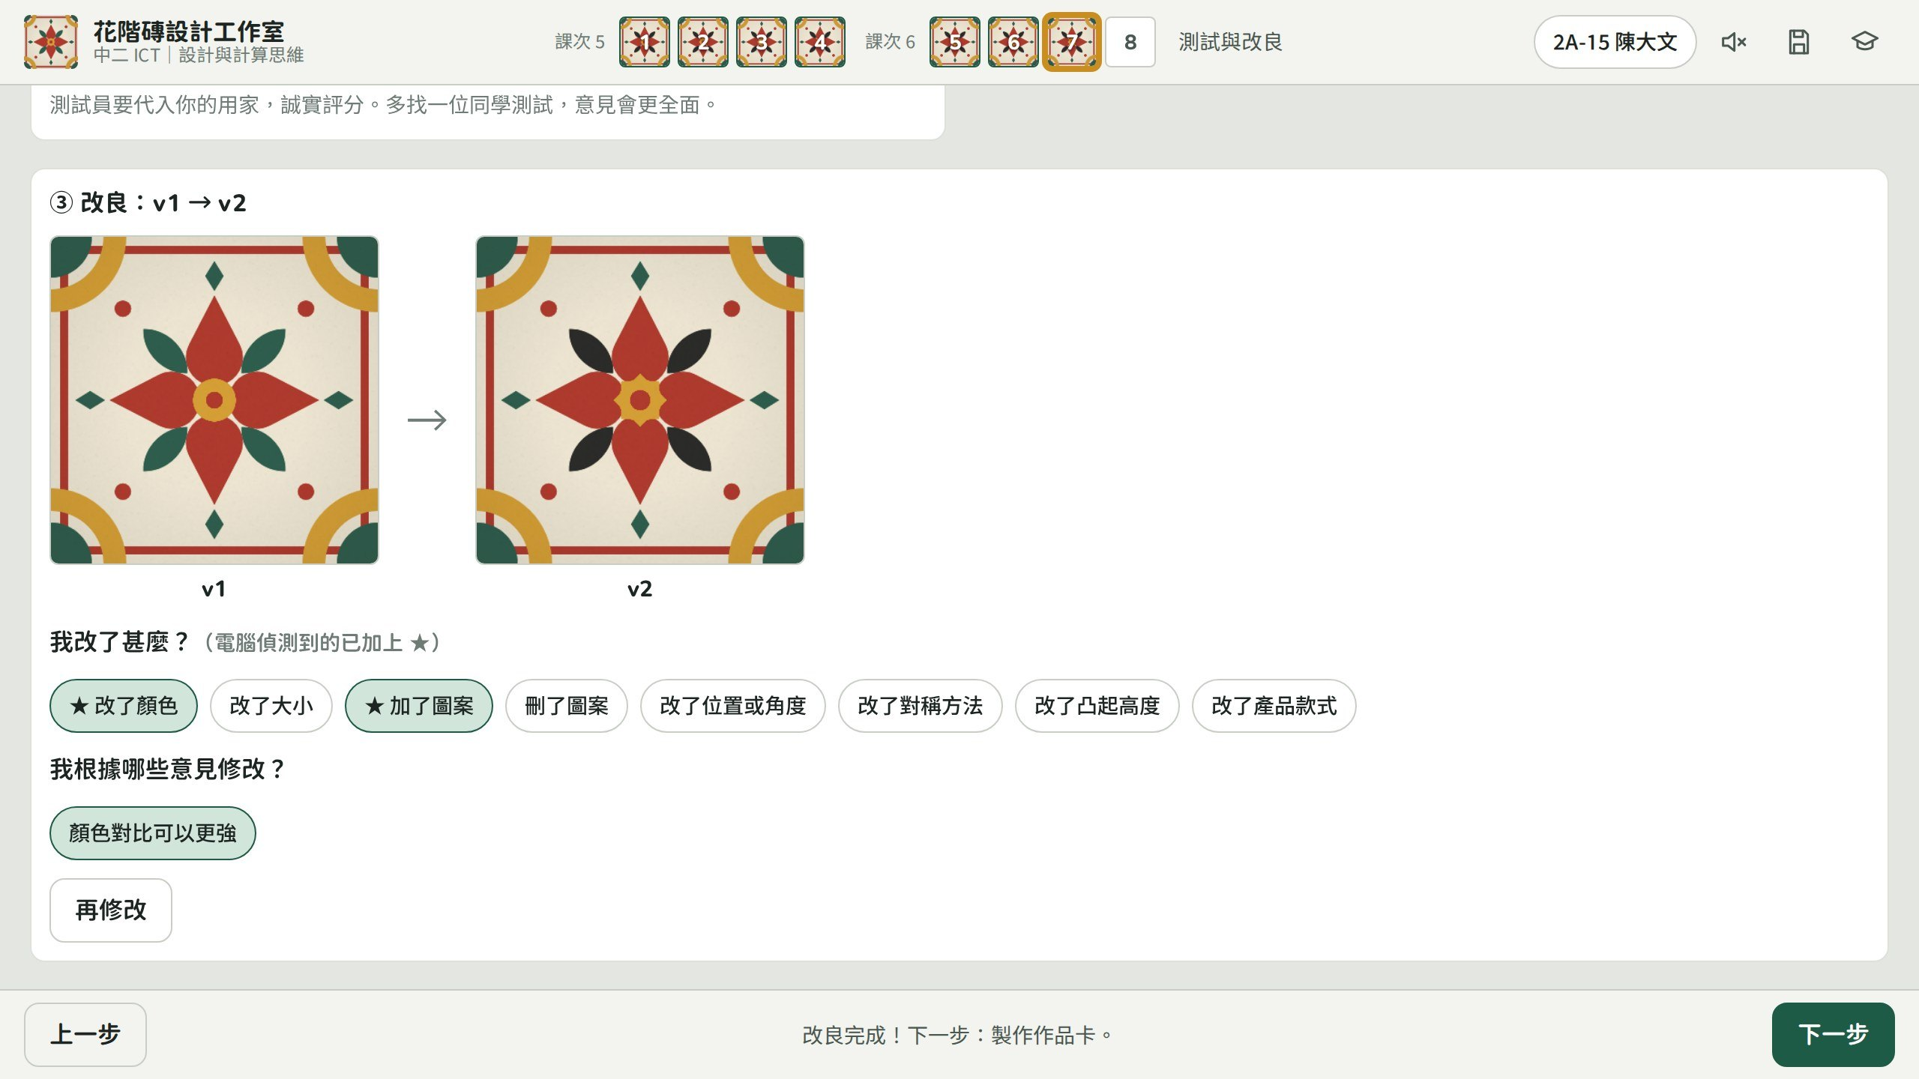
理論｜測試・迭代
好意見是怎樣的？
好意見 ＝ 具體 ＋ 根據準則 ＋ 有禮
先讚，後建議：說出做得好的地方，再提出可以改良的地方。
✗ 「唔好睇。」
✓ 「花紋很有懷舊感；綠色可以深一點，婆婆會看得更清楚。」
v1 → 同學意見 → v2：根據意見修改，並說出改了甚麼
迭代 設計很少一次就成功。測試、修改、再測試，作品就會愈來愈好。
Notes:
【與上一頁一併講解】示範好意見與壞意見。
平台會自動偵測 v1 與 v2 的分別（標上 ★），學生確認後再選出根據哪些意見修改。

Slide 37
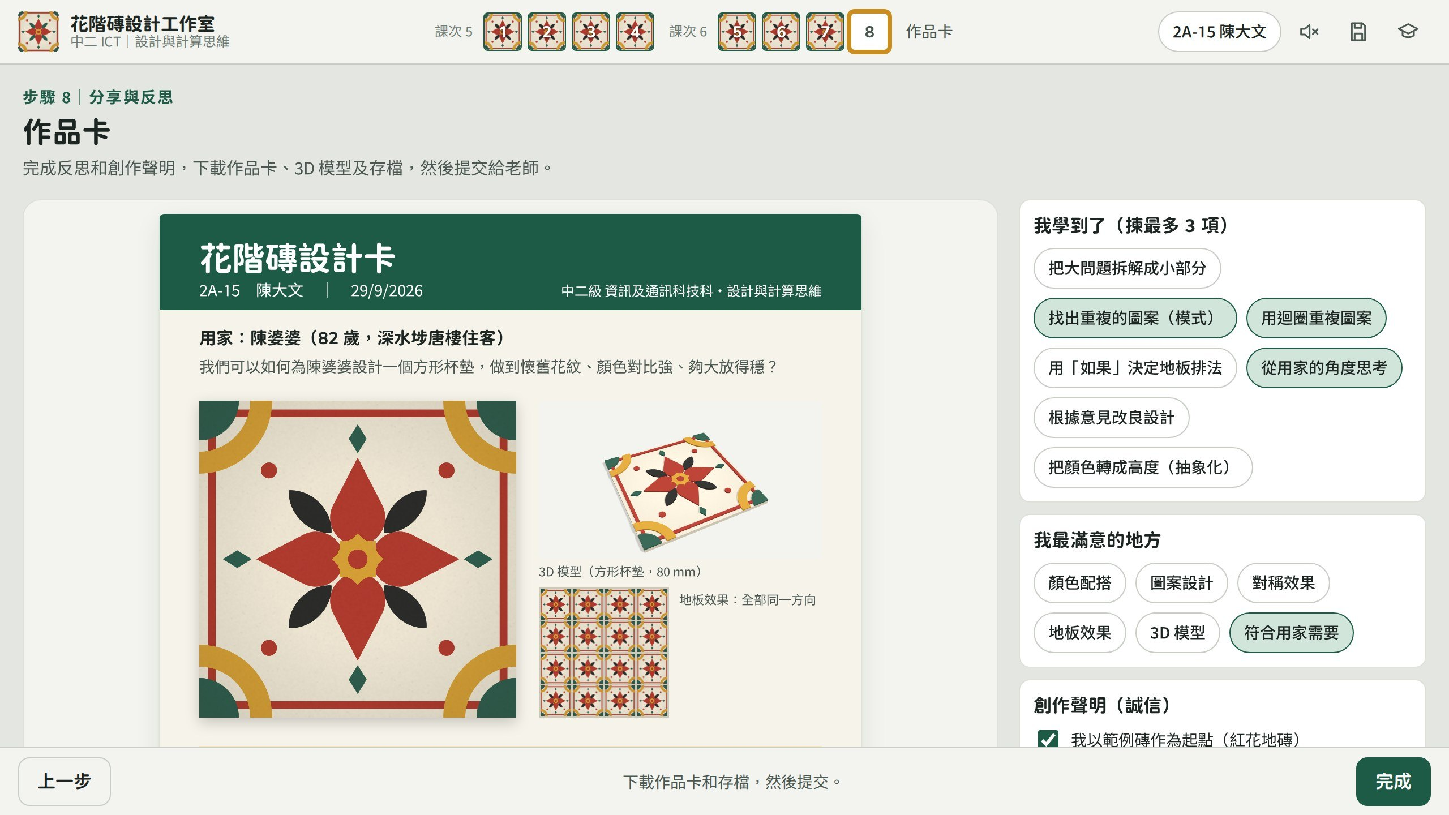
課次 6｜步驟 8｜分享與反思
完成作品卡並提交
1
我學到了
揀最多 3 項
2
我最滿意的地方
揀 1–2 項
4
1
3
創作聲明（誠信）
如實剔選：範例磚、隨機靈感、同學意見
4
作品卡預覽
自動整合用家、任務書、設計、3D、演算法、測試及 v1 → v2
2
5
向下捲動 → 下載
作品卡（PNG）、3D 模型（STL）、存檔（JSON）
3
提交 把作品卡（PNG）及存檔（JSON）上載到 Google Classroom。
Notes:
【課次 6・步驟 8（55–65 分鐘）｜本頁約 8 分鐘】作品卡自動整合：用家、任務書、設計、3D 模型、演算法、測試結果、v1 → v2、反思及創作聲明。
完成條件：下載作品卡或存檔；頂部 8 塊小磚全部變成花磚，就完成了。
老師收集存檔 JSON，用於全班作品牆及打印。

Slide 38
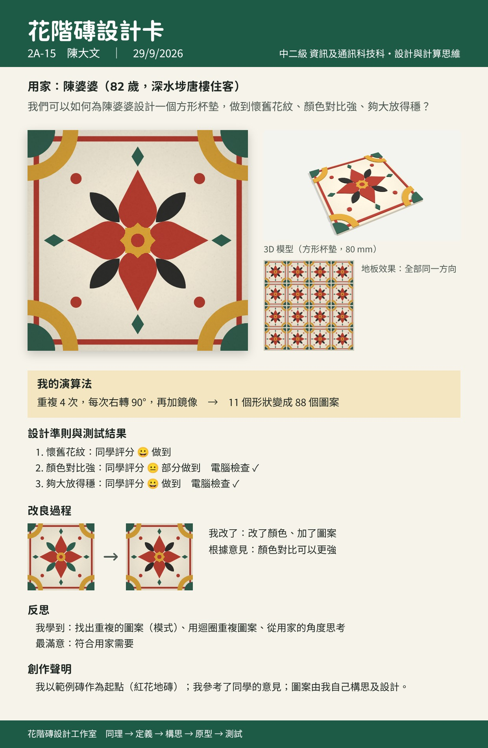
價值教育｜誠信
如實說明協助及來源
1
平台自動記錄
2
學生確認
3
印在作品卡
用了範例磚、隨機靈感、同學意見
在「創作聲明」剔選或更正
老師和同學都看得到
討論：用了範例磚，作品還算是你的嗎？你改了多少？構思是誰的？
連結 和課次 12「如實標示 AI 協助及素材來源」一樣：用了甚麼工具和協助，都要說清楚（真理：誠信）。
作品卡上的「創作聲明」
Notes:
【約 2 分鐘，至第 65 分鐘】對應天主教核心價值「真理」（T2.1 誠信）。
強調：用範例或靈感產生器不是錯，隱瞞才是問題。
右圖是作品卡的例子：最底的「創作聲明」由平台記錄、學生確認。

Slide 39
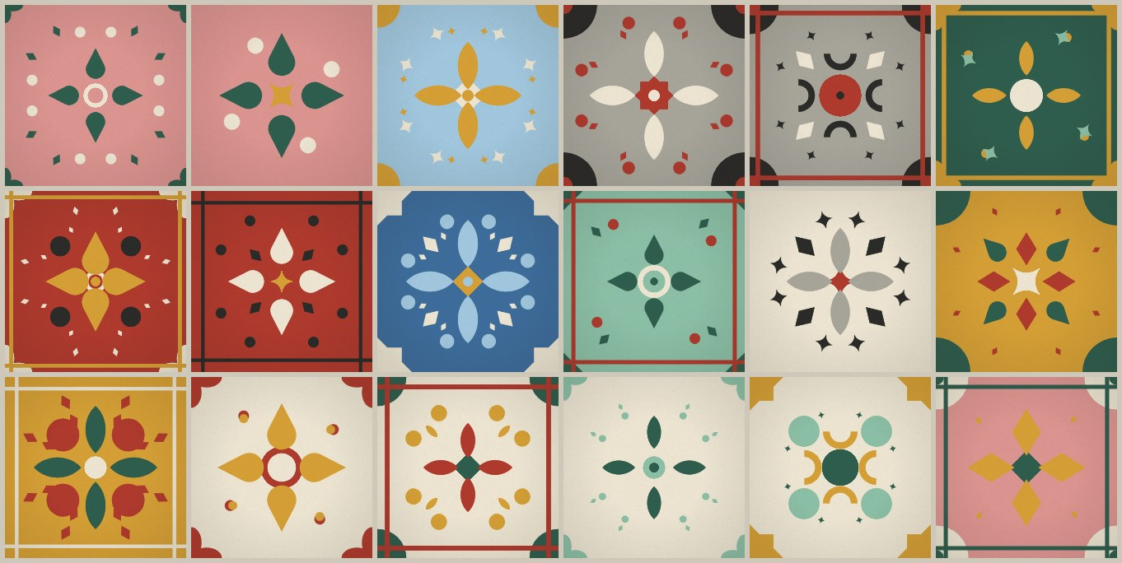
課次 6｜總結活動
全班地板：每一塊磚拼成一幅大圖
1
老師匯入全班存檔
教師工具 → 全班作品牆
2
砌成全班地板
可下載 PNG 在課室展示
3
輸出打印盤 STL
迷你磚 40 mm，一盤最多 25 件（約 3–4 小時）
4
展示
實物貼在展板上，拼成真正的全班地板
團結 每一位同學的作品，都是全班地板的一部分。
Notes:
【課次 6・全班作品牆（65–70 分鐘）｜約 4 分鐘】在教師工具匯入學生存檔，投影「全班地板」。
與學生一起按準則選出要打印的作品（或全班迷你磚都打印）。
打印盤 STL 可直接放入切片軟件；建議放學後或通宵打印。

Slide 40
總結
設計思維 × 計算思維
步驟 | 設計思維 | 計算思維 | 我做了甚麼
1 認識用家 | 同理 | 收集資料 | 訪問用家，收集需要
2 定義問題 | 定義 | 抽象化 | 排出 3 個最重要的需要
3 花階磚偵探 | 定義 | 拆解、模式識別 | 找出最細重複單位；拆解任務
4 演算法工作坊 | 構思 | 迴圈、條件、除錯 | 用積木重複圖案、砌地板
5 設計花階磚 | 構思、原型 | 演算法、抽象化 | 設計並儲存 v1
6 3D 原型 | 原型 | 數據表示 | 顏色 → 高度，下載 STL
7 測試與改良 | 測試 | 測試、迭代 | 收集意見，改良成 v2
8 作品卡 | 分享 | 反思 | 創作聲明，提交作品
Notes:
【約 1 分鐘】請學生說出：哪一個步驟最難？哪一個概念最有用？
可以用這一頁作為課後溫習。

Slide 41

延伸
延伸挑戰與下學期預告
雪花掛飾
在步驟 6 揀「圓形掛飾」，步驟 5 用「雪花」對稱：重複 6 次，每次轉 360 ÷ 6 = 60°。
更多挑戰
「自由」對稱：不用演算法，自己畫整塊磚，比較要花多少時間。
打開「看看 JavaScript 版本」，比較積木和文字程式。
挑戰「黃先生」：設計用手也摸得出的杯墊。
下學期：Delightex 三維場景＋ CoBlocks 編程
今天學到的迴圈、變數、隨機數及 IF／ELSE 會再用上；你設計的花階磚圖片，也可以放進「我的至善島」作地板素材。
Notes:
【延伸】能力較強的同學可做雪花掛飾或觸感杯墊；聖誕前可打印掛飾送給家人（孝親、關愛）。

Slide 42
附錄｜教師參考
評估量表
範疇 | 4 優異 | 3 良好 | 2 達標 | 1 待改善
同理與定義 | 3 個準則有清楚理由，能說出取捨 | 準則合理，配合用家 | 有 3 個準則 | 準則與用家無關或不完整
計算思維 | 完成全部挑戰（包括雪花），能解釋 360 ÷ n | 完成挑戰 1–3 及一個地板挑戰 | 完成部分挑戰 | 未能完成挑戰
設計與原型 | 符合全部準則，地板連貫，可以打印 | 大部分準則做到，可以打印 | 有完整設計（v1） | 設計未完成
測試與改良 | v2 修改有明確根據，明顯改善 | 有根據意見修改 | 有收集意見 | 沒有測試
誠信及協作 | 如實聲明；給具體而有禮的意見 | 如實聲明；有給意見 | 有聲明 | 沒有聲明
Notes:
【教師參考】可配合平台記錄的證據評分：步驟完成情況、設計準則檢查、同學意見、v1 → v2 及創作聲明。

